Slide 1
De la Conception à la Commande d'une Nouvelle Interface Haptique 4 Axes Hybride Pneumatique Électrique pour la Simulation d'Accouchement : le BirthSIM
Rapporteurs | MOREL, G. | ISIR – Université Pierre-et-Marie-Curie
 | RENAUD, P. | ICube - INSA Strasbourg
Examinateurs | BARTHOD, C. | SYMME – Université Savoie Mont-Blanc
 | DUPUIS, O. | CHU Lyon Sud - Université de Lyon
 | LOTTIN, J. | SYMME - Polytech Annecy-Chambéry
 | ZARA, F. | LIRIS – Université Claude Bernard Lyon
Directeur de thèse | REDARCE, T. | Ampère - INSA Lyon
Co-directeur de thèse | MOREAU, R. | Ampère - INSA Lyon

Slide 2
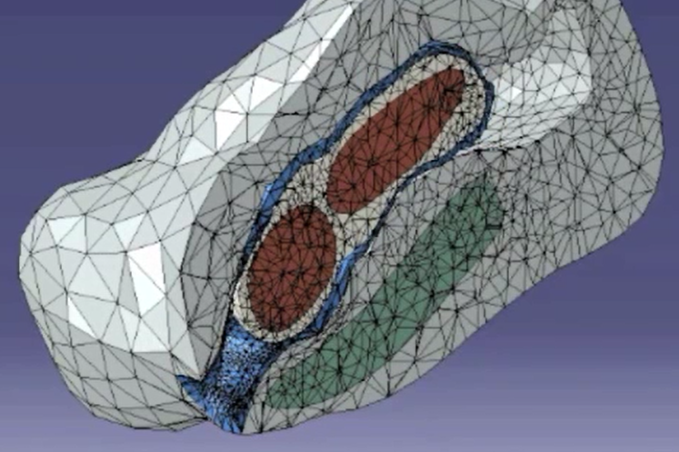
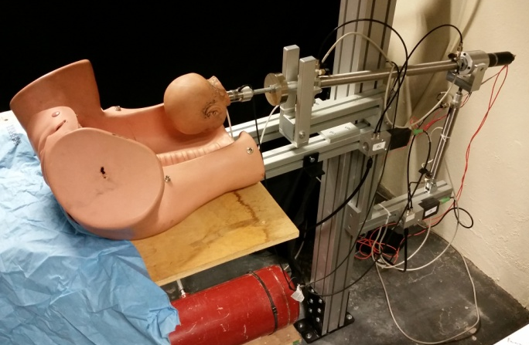
Un simulateur d’accouchement ?
Un simulateur d’accouchement, mais pourquoi ?
‘‘Jamais la première fois sur un patient’’ (HAS 2012) Un outil pour la formation des obstétriciens et des sages-femmes.
ANR Simulateur pour l’Apprentissage des Gestes de l’Accouchement
(SAGA 2012)
Financé par l’ANR (ANR-12-MONU-0006)

Slide 3
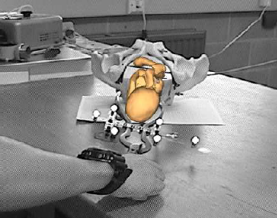
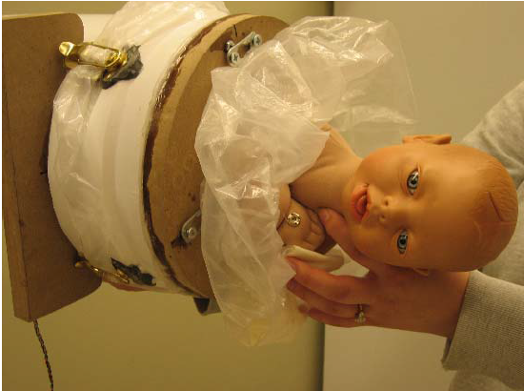
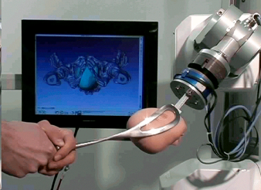
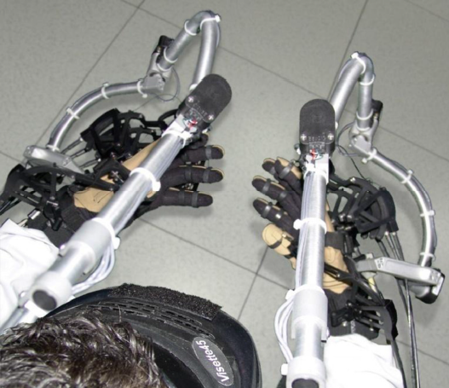
Un simulateur d’accouchement ?
Les autres travaux sur des simulateurs d’accouchement :
Lapeer et al. 2004
Kim et al. 2005
Simulateur bio-inspiré
Essais non répétables
Simulateur en réalité augmenté
Pas de retour haptique
Simulateur instrumenté à actionnement électromécanique
Robots industriels non adaptés à une utilisation comme interface haptique
Simulateur en réalité virtuelle avec interface haptique
Pas adapté à l’apprentissage de gestes avec instruments
Riener et al. 2007
Abate et al. 2010
Laboratoire Ampère – UMR CNRS 5005 Nicolas Herzig

Slide 4
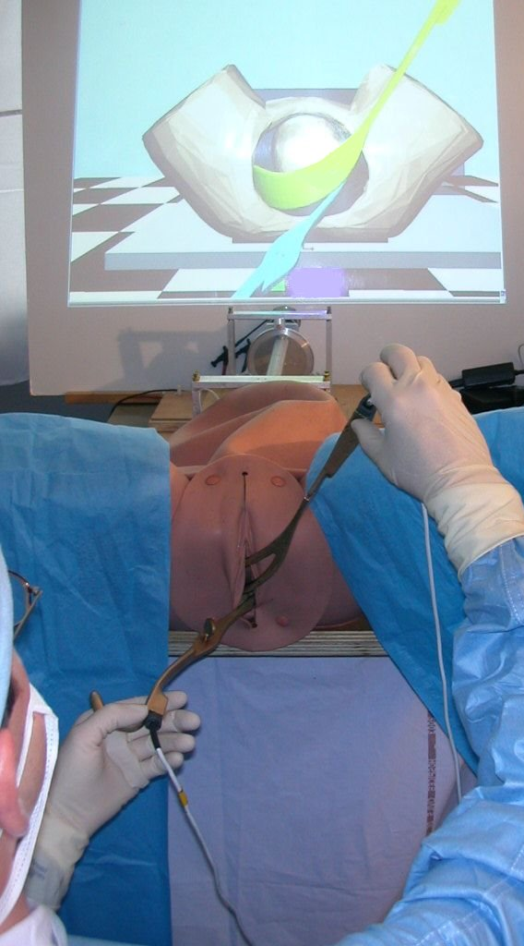
Un simulateur d’accouchement ?
Le BirthSIM en 2007
Interface de visualisation
Visualisation en temps réel de la position des forceps dans le bassin pelvien
5 thèses:
Silveira 2004
Étude préliminaire
Dupuis 2005
Pratique du geste
Olaby 2006
Commande pneu
Moreau 2007
Intégration
Analyse du geste
Buttin 2010
1er modèle numérique
Actionneur
electro-pneumatique
Simulation des efforts
Mannequins obstétricaux
Bassin
Tête fœtale
Notes:
Old version of the BirthSIM
1 DOF

Slide 5
Projet SAGA
Les partenaires académiques
Le Laboratoire d'InfoRmatique en Image et Systèmes d'information (LIRIS)
Le laboratoire des Techniques de l'Ingénierie Médicale et de la Complexité - Informatique, Mathématiques et Applications (TIMC-IMAG)
Le centre de robotique des Mines ParisTech (CAOR)
Le Laboratoire des Sciences de l’Éducation (LSE)
Le laboratoire Ampère
Les partenaires industriels
La société Haptique et Réalité Virtuelle (HRV) à Laval
La société All4tec à Massy
Financé par l’ANR (ANR-12-MONU-0006)

Slide 6
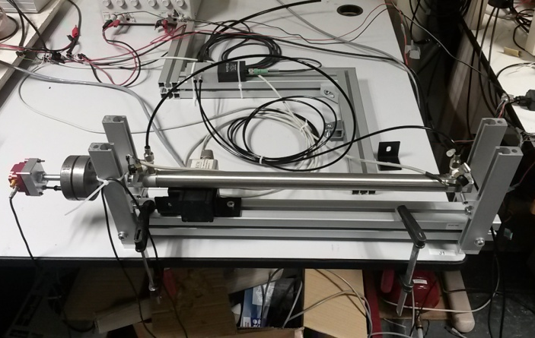
Projet SAGA
Cahier des Charges
Couplage entre interface haptique et modèle numérique
Développement de nouveaux scénarios pédagogiques
Amélioration de l’évaluation du geste
Reproduire le comportement des tissus mous (rendu haptique)
Augmentation du nombre de degrés de liberté pilotés (DDL)
Couplage entre interface haptique et modèle numérique
Développement de nouveaux scénarios pédagogiques
Amélioration de l’évaluation du geste
Reproduire le comportement des tissus mous (rendu haptique)
Couplage entre interface haptique et modèle numérique
Développement de nouveaux scénarios pédagogiques
Amélioration de l’évaluation du geste
Reproduire le comportement des tissus mous (rendu haptique)
Augmentation du nombre de degrés de liberté pilotés (DDL)
1
1
2
Contrôle en position et raideur
LIRIS, TIMC, CAOR
Consigne de position
Ampère
Mesure de l’effort appliqué
1 DDL
2 DDL
4 DDL

Slide 7
Plan
Vers un nouveau simulateur d’accouchement
Le nouveau BirthSIM
Validations avec les praticiens
Lois de commande en position et raideur pour robot pneumatique
La raideur en robotique
Une modélisation en plusieurs étapes
Deux contrôleurs non linéaires
Simulation et résultats expérimentaux
Conclusion et perspectives
Vers un nouveau simulateur d’accouchement
Le nouveau BirthSIM
Validations avec les praticiens
Lois de commande en position et raideur pour robot pneumatique
La raideur en robotique
Une modélisation en plusieurs étapes
Deux contrôleurs non linéaires
Simulation et résultats expérimentaux
Conclusion et perspectives

Slide 8
Le nouveau BirthSIM
Architecture 4 DDL

Slide 9
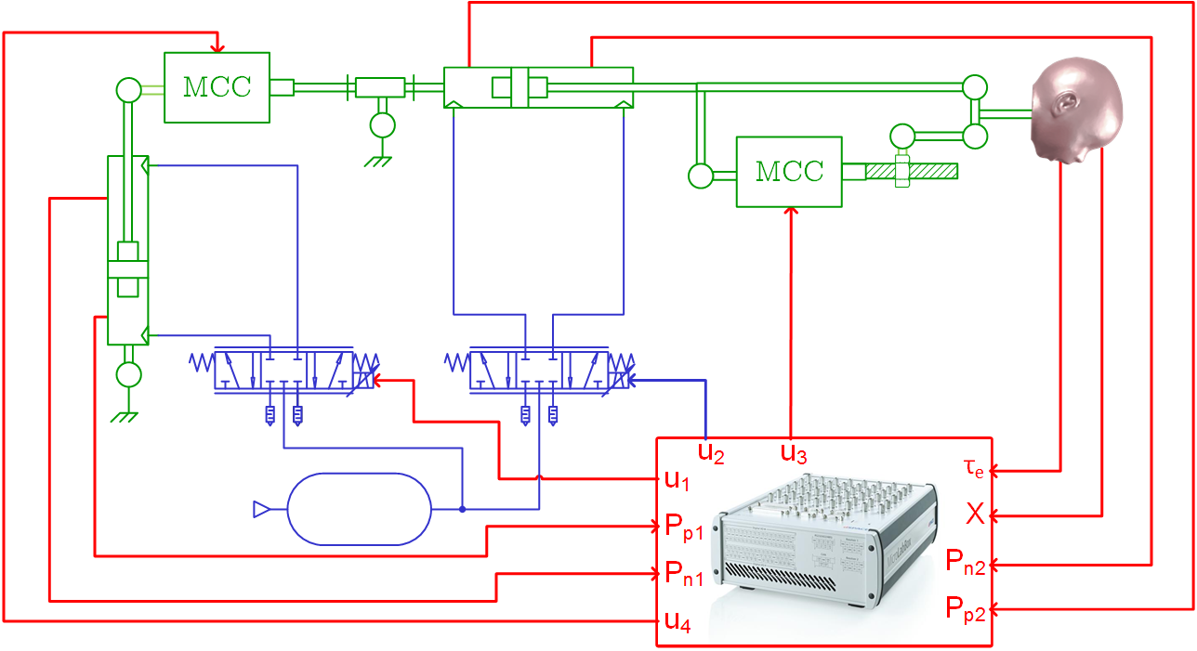
Le nouveau BirthSIM
Architecture Hardware
Actionneurs :
Vérins pneumatiques
Machines à courant continu
Pré-actionneurs :
2 Servo-distributeurs
Capteurs :
Pression
Position 6 DDL
Force 6 DDL

Slide 10
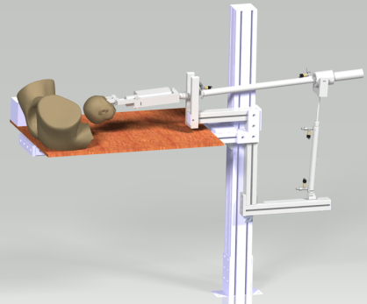
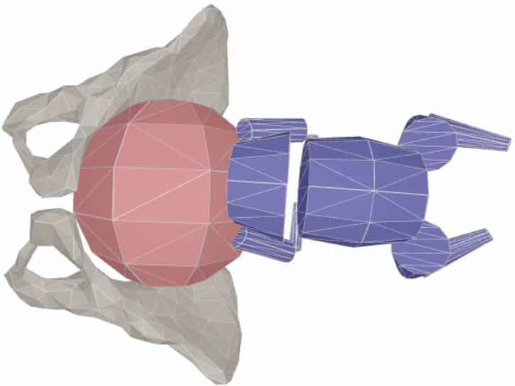
Validations avec les praticiens
Couplage entre interface haptique et simulation numérique
Architecture de couplage classique
Architecture de couplage du SAGA
2 originalités
Interface haptique
Classique
BirthSIM
Simulation
1 kHz
10 Hz
Position
Contrôleur
Position
Accouplement virtuel
Effort
Effort
Ampère
LIRIS,TIMC, CAOR
Perturbation (effort)
Consigne (position)

Slide 11
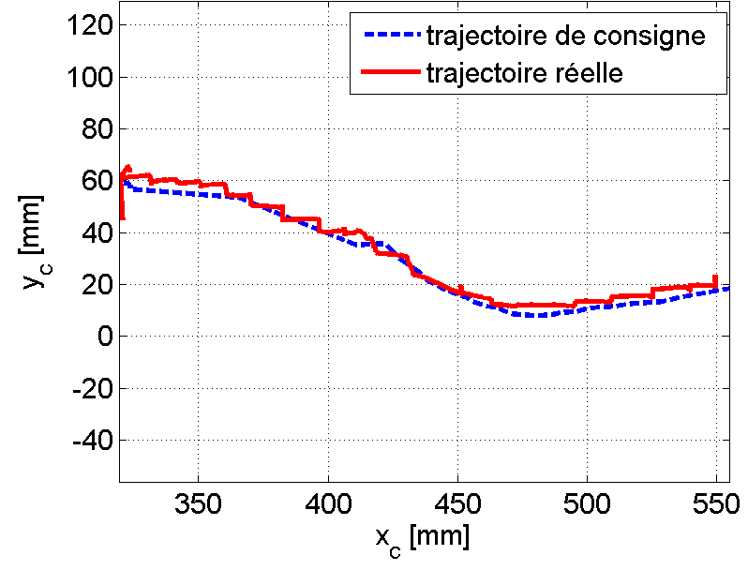
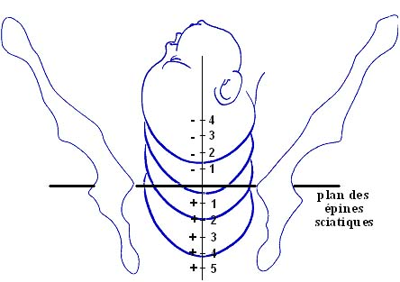
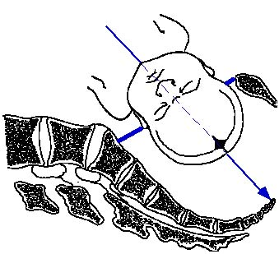
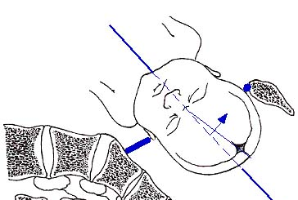
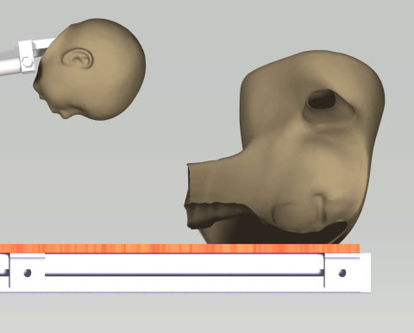
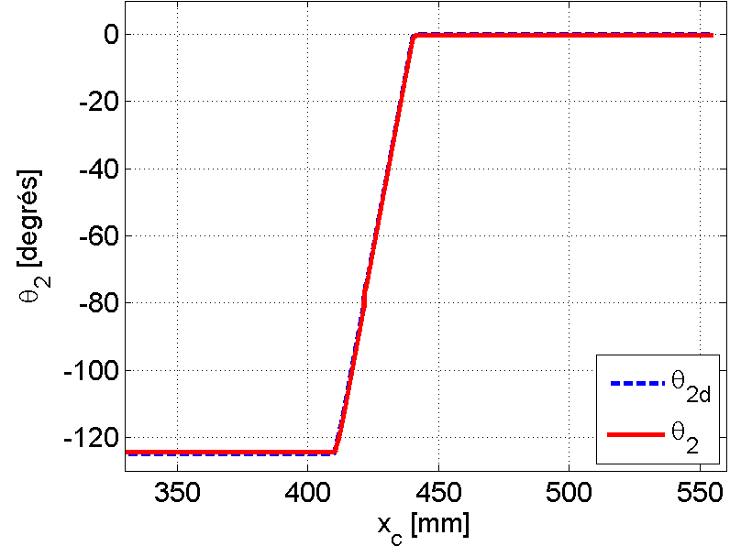
Validations avec les praticiens
Trajectoire imposée
Sommet postérieur avec grande rotation
Hauteur | Flexion | Orientation |  | Asynclitisme
-5
-4
-3
-2
-1
0
1
2
3
4
5
6

Slide 12
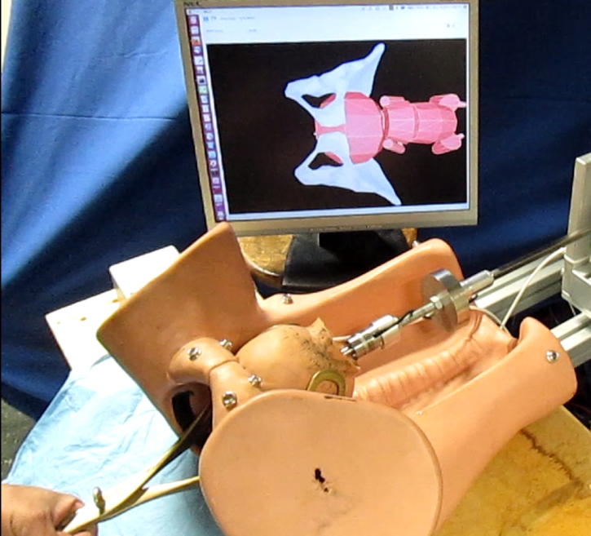
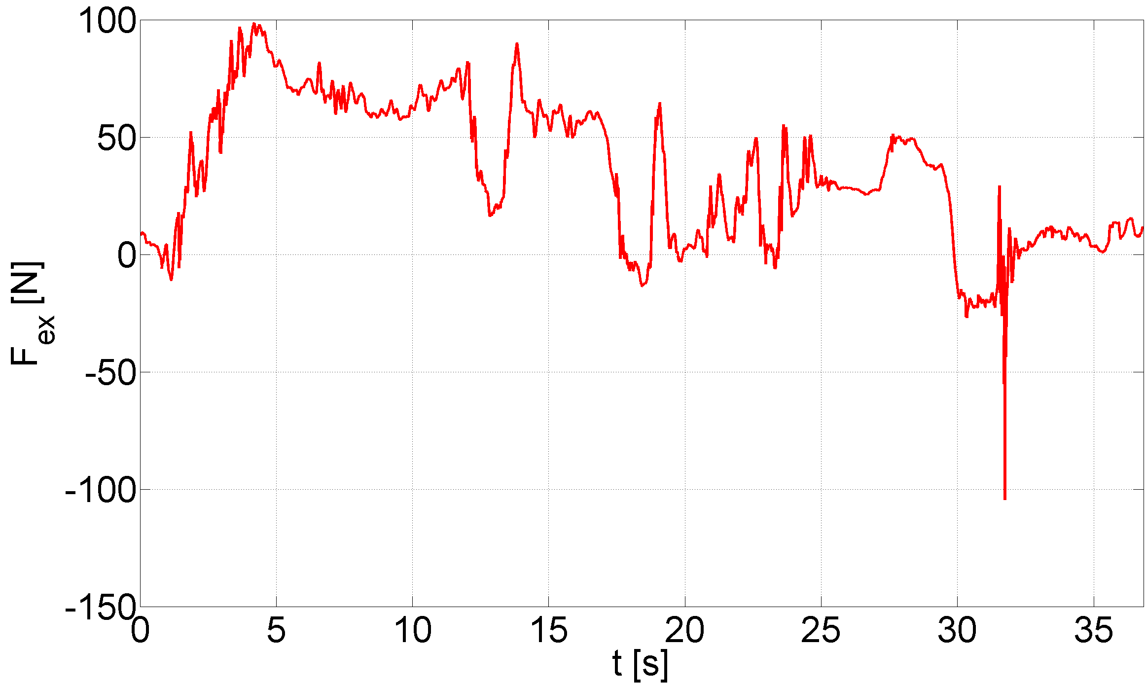
Validations avec les praticiens
Accouchements instrumentés
Efforts et couples maximaux appliqués à la tête :
Résultante maximale des efforts : 200 N
Couples maximaux de l’ordre de 2 Nm

Slide 13
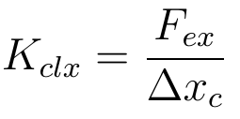
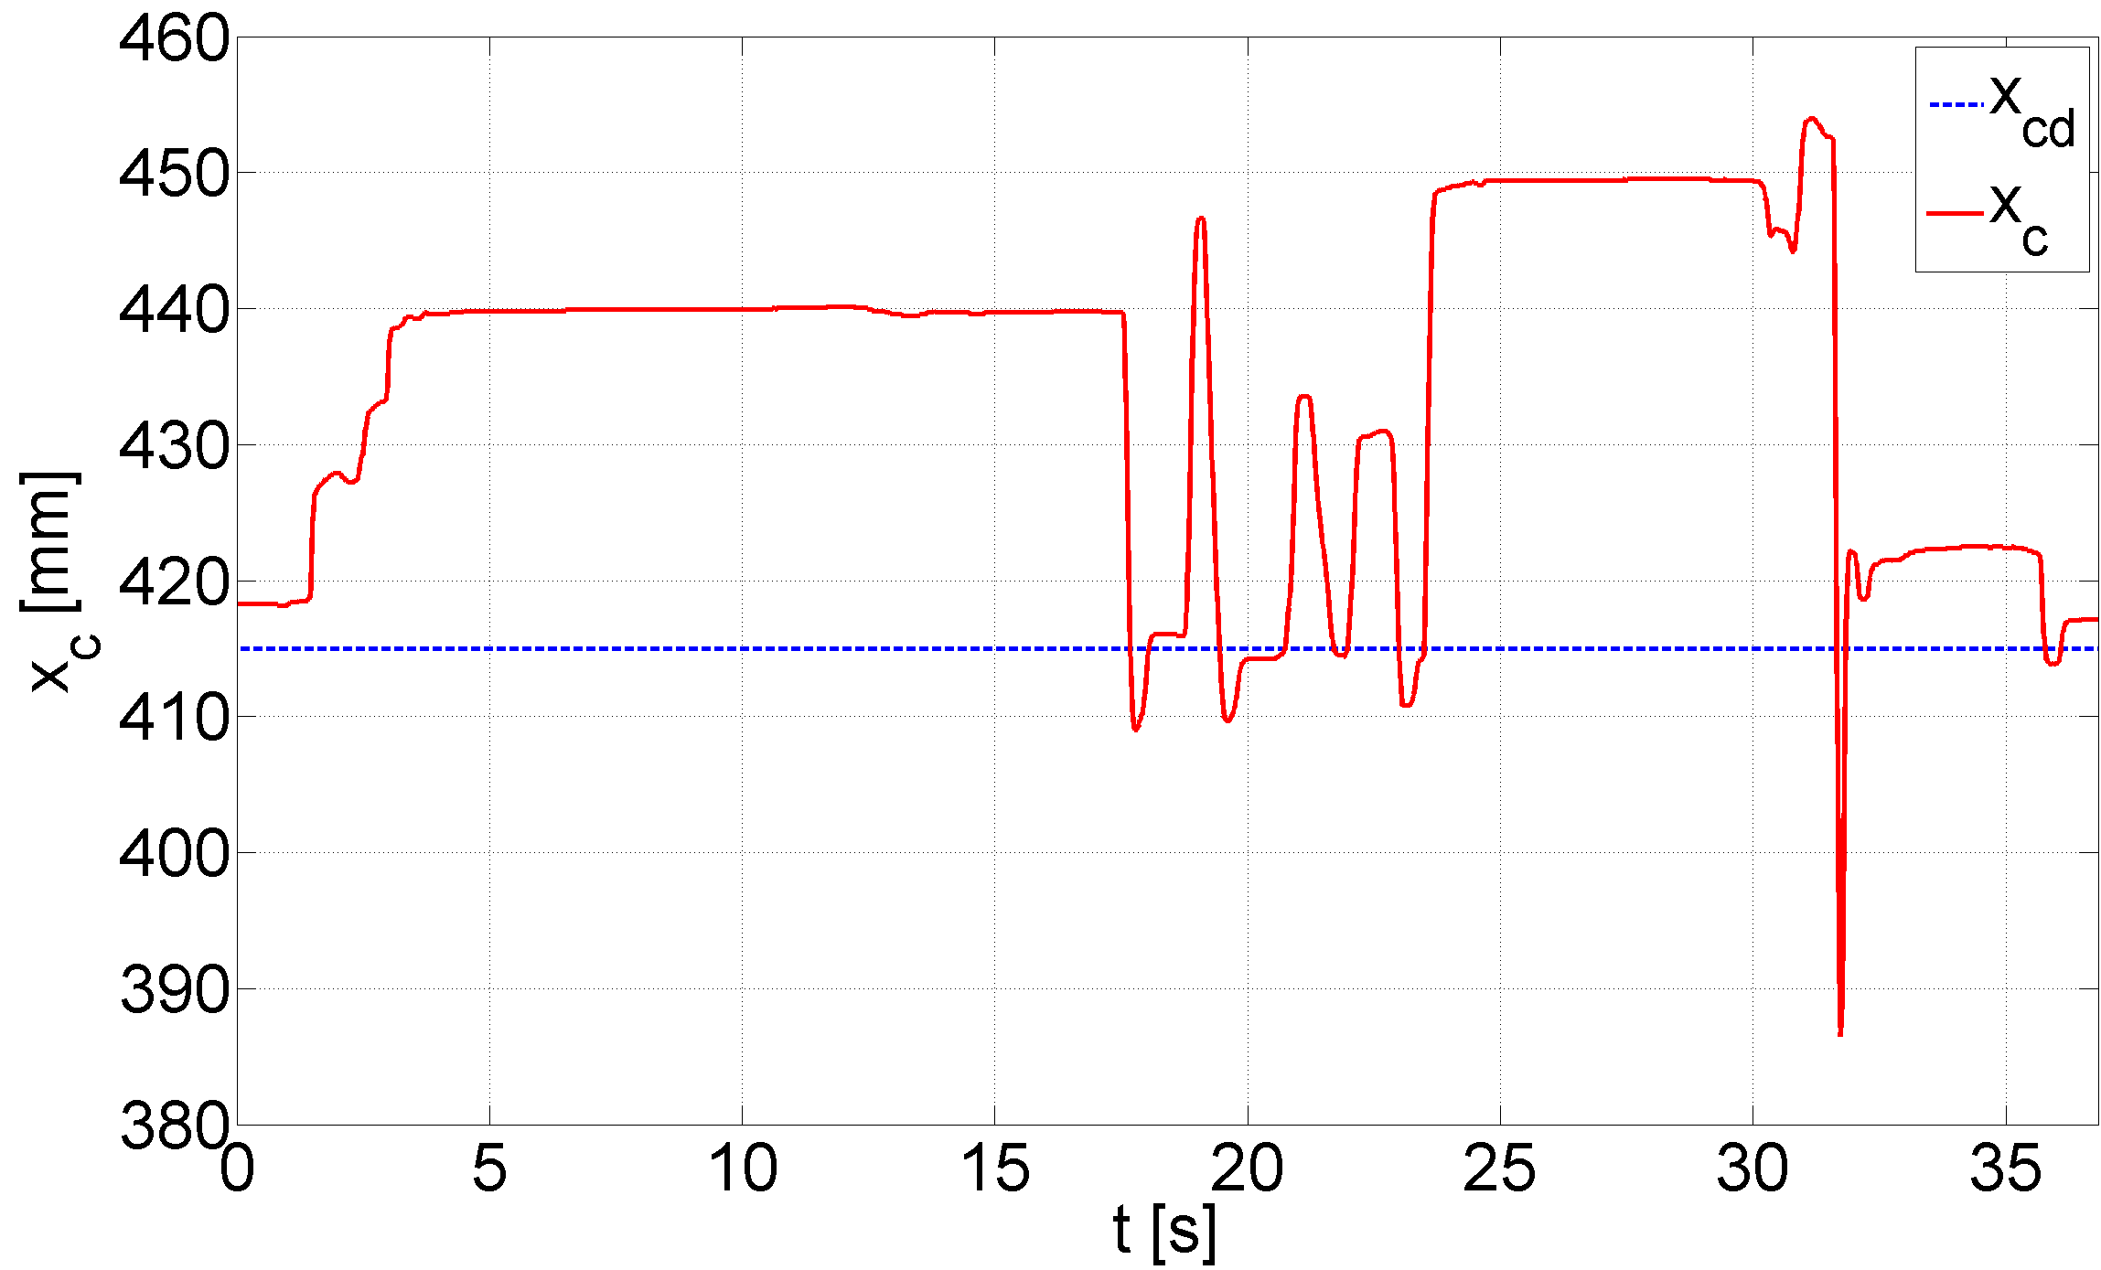
Validations avec les praticiens
Accouchements instrumentés
Variations de raideur en fonction de la difficulté du scénario
Difficulté | Raideur minimale [N/m] | Raideur maximale [N/m]
Facile | 1500 | 2000
Moyenne | 2000 | 3000
Difficile | 3000 | 4000

Slide 14
Plan
Vers un nouveau simulateur d’accouchement
Le nouveau BirthSIM
Validations avec les praticiens
Lois de commande en position et raideur pour robot pneumatique
La raideur en robotique
Une modélisation en plusieurs étapes
Deux contrôleurs non linéaires
Simulation et résultats expérimentaux
Conclusion et perspectives

Slide 15
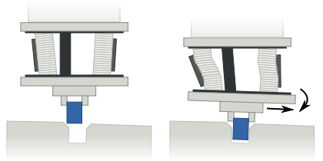
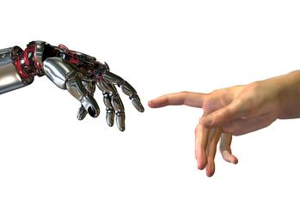
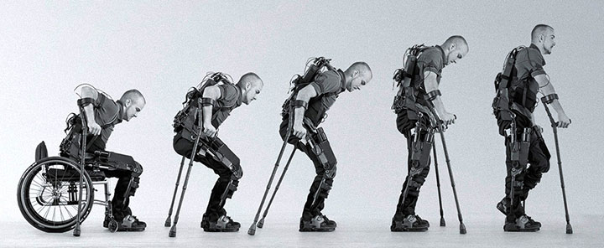
La raideur en robotique
Domaines d’application :
Assemblage de pièces
Cobotique
Exosquelette
Prothèse robotique
Interface haptique

Slide 16
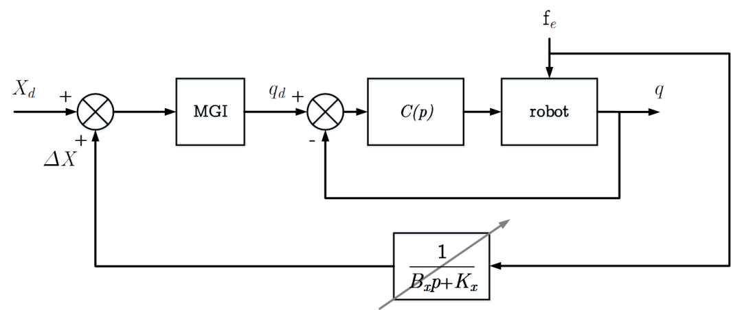
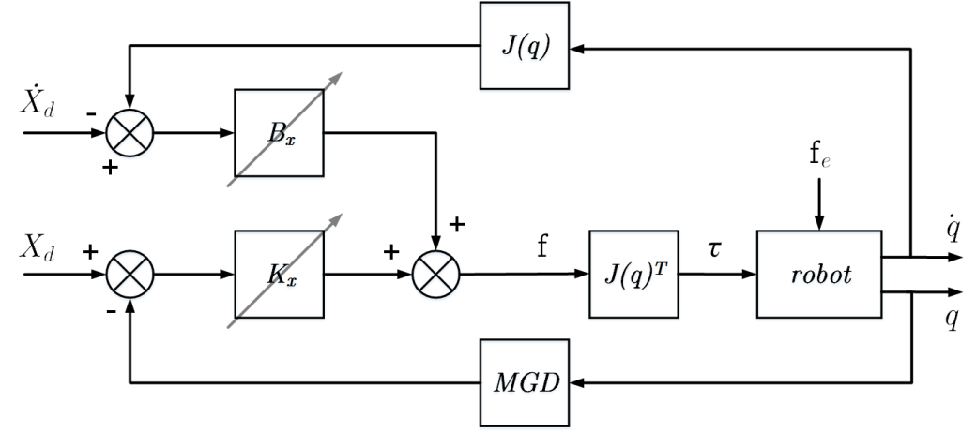
La raideur en robotique
2 approches pour le contrôle de la raideur en robotique :
Approche mécanique
3
M₂
2
A
C
1
α
O
ϕ
Approche automatique

Slide 17
Modélisation
Un modèle en plusieurs étapes
Géométrique
Modèle
complet
Simulation
Dynamique
Thermodynamique
Servo-distributeurs
Synthèse de lois de commande
Modèle
de commande
Objectif : Synthétiser des lois de commandes en position et raideur.
Laboratoire Ampère – UMR CNRS 5005 Nicolas Herzig

Slide 18
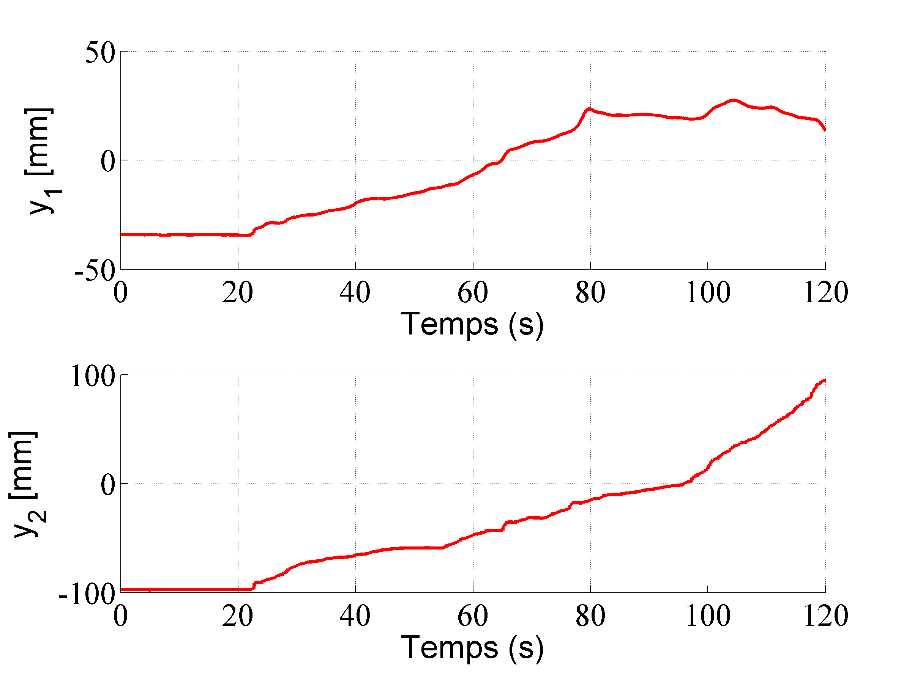
Modélisation
Géométrique
Robot 2 axes pneumatiques
MGD
MGI
Espace de travail de la tête fœtale du BirthSIM
Trajectoire générée à partir de mesures sur le bassin

Slide 19
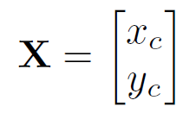
Modélisation
Géométrique
d₈
y₁
Mode Géométrique Direct [Khalil1986]:
Modèle Géométrique Inverse [Paul1981]:
Solide 7
Solide 1
θ₁
d₅
y₂
Solide 5
Solide 3
y_{c}
m
γ₅
j | a(j) | σ | μ | b | d | r | γ | α | θ
1 | 0 | 0 | 0 | 0 | 0 | 0 | 0 | 0 | θ₁
3 | 1 | 1 | 1 | 0 | 0 | r₃ | 0 | π/2 | 0
5 | 0 | 0 | 0 | 0 | -d₅ | 0 | γ₅ | 0 | θ₅
6 | 5 | 1 | 1 | 0 | 0 | r₆ | 0 | -π/2 | 0
7 | 6 | 0 | 0 | 0 | 0 | 0 | 0 | -π/2 | θ₇
8 | 1 | 2 | 0 | 0 | -d₈ | 0 | -π/2 | 0 | 0
Solide 0
x_{c}

Slide 20
Modélisation
Un modèle en plusieurs étapes
Géométrique
Modèle
complet
Simulation
Dynamique
Thermodynamique
Servo-distributeurs
Synthèse de lois de commande
Modèle
de commande
Objectif : Synthétiser des lois de commandes en position et raideur.

Slide 21
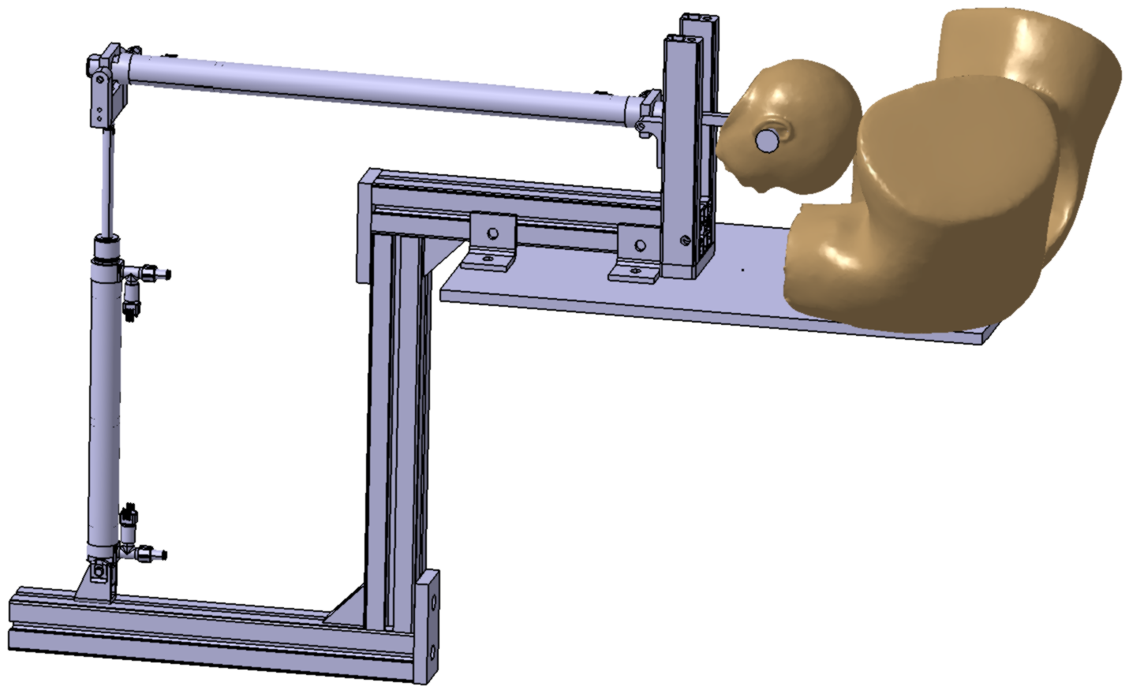
Modélisation
Dynamique
y₂
Ce modèle dynamique fait apparaître un couplage fort entre les différents états du système
y₁
Efforts pneumatiques
Efforts de frottement
Efforts utilisateurs
Poids

Slide 22
Modélisation
Un modèle en plusieurs étapes
Géométrique
Modèle
complet
Simulation
Dynamique
Thermodynamique
Servo-distributeurs
Synthèse de lois de commande
Modèle
de commande
Objectif : Synthétiser des lois de commandes en position et raideur.

Slide 23
Modélisation
Hypothèses :
Gaz parfait
Échange de chaleur (convection)
Thermodynamique

Slide 24
Modélisation
Un modèle en plusieurs étapes
Géométrique
Modèle
complet
Simulation
Dynamique
Thermodynamique
Servo-distributeurs
Synthèse de lois de commande
Modèle
de commande
Objectif : Synthétiser des lois de commandes en position et raideur.

Slide 25
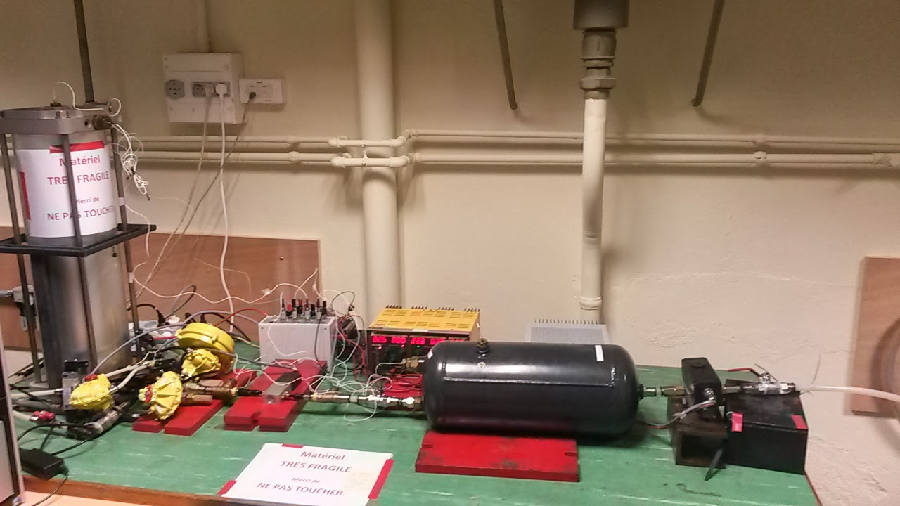
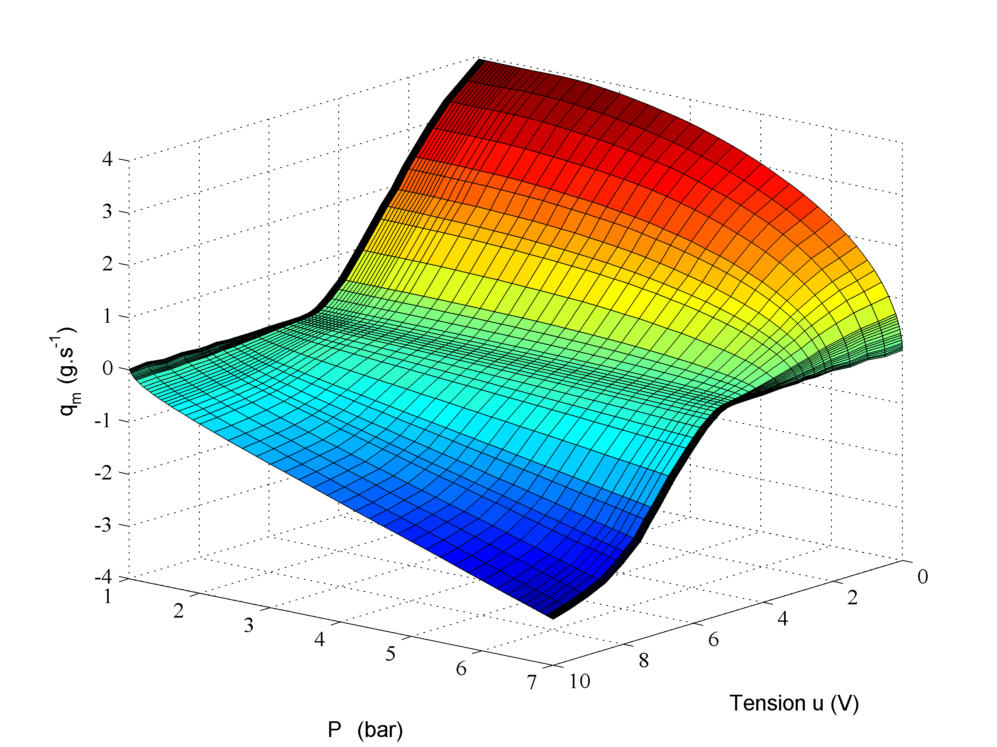
Modélisation
Servo-distributeurs
Caractérisation statique expérimentale

Slide 26
Modélisation
Un modèle en plusieurs étapes
Géométrique
Modèle
complet
Simulation
Dynamique
Thermodynamique
Servo-distributeurs
Synthèse de lois de commande
Modèle
de commande
Objectif : Synthétiser des lois de commandes en position et raideur.

Slide 27
Modélisation
Synthèse de lois de commande
Modèle
de commande
Synthèse obtenue par backstepping et la transformée A-T [Abry 2015b]
Une commande non linéaire dont les gains sont simples à régler
Les gains de commande dépendent directement de la raideur et de l’amortissement désirés
C₁=f₁(K_{cl},B_{cl}) C₂=f₂(K_{cl},B_{cl}) extension de la méthode pour 2DDL
Une forme strict feedback du modèle est nécessaire
Simplification de modèle

Slide 28
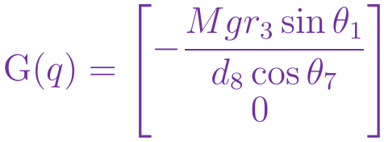
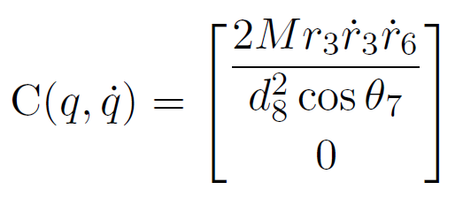
Modélisation
Simplification du modèle dynamique
Effet de pesanteur négligé pour le vérin horizontal
y₂
Effets d’inertie et centrifuges négligés pour le vérin horizontal
y₁
Efforts pneumatiques
Efforts de frottement
Efforts utilisateurs
Poids

Slide 29
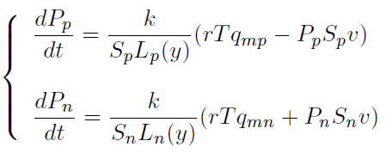
Modélisation
Simplification du modèle thermodynamique
Hypothèses supplémentaires :
Comportement polytropique
Variations de température négligées
Transformée A-T

Slide 30
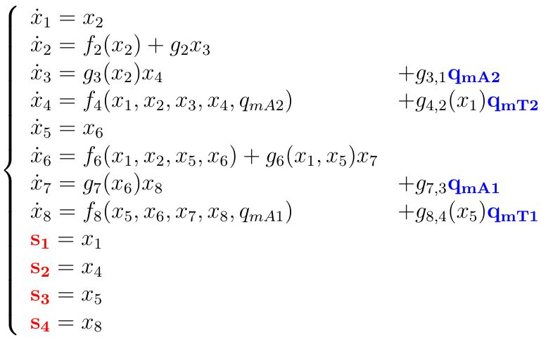
Modélisation
Modèle de commande [Herzig 2015]
Backstepping
Algorithme de sélection
de tension

Slide 31
Deux contrôleurs non linéaires
Des méthodes de réglage différentes
Contrôleur en position avec réglage de raideur
Contrôleur en impédance avec boucle interne en effort
Synthèse par backstepping à partir d’une consigne de position
Réglage des gains à partir des raideurs et amortissements désirés
Conversion raideur cartésienne en raideur articulaire
C₁=f₁(K_{cl2},B_{cl2}) C₂=f₂(K_{cl2},B_{cl2})
C₅=f₅(K_{cl1},B_{cl1},y₁,y₂) C₆=f₆(K_{cl1},B_{cl1},y₁,y₂)
Une boucle interne en effort une boucle externe en impédance
Réglage des gains
La raideur et l’amortissement sont réglés avec la boucle externe
Réglage des gains de la boucle interne de manière empirique

Slide 32
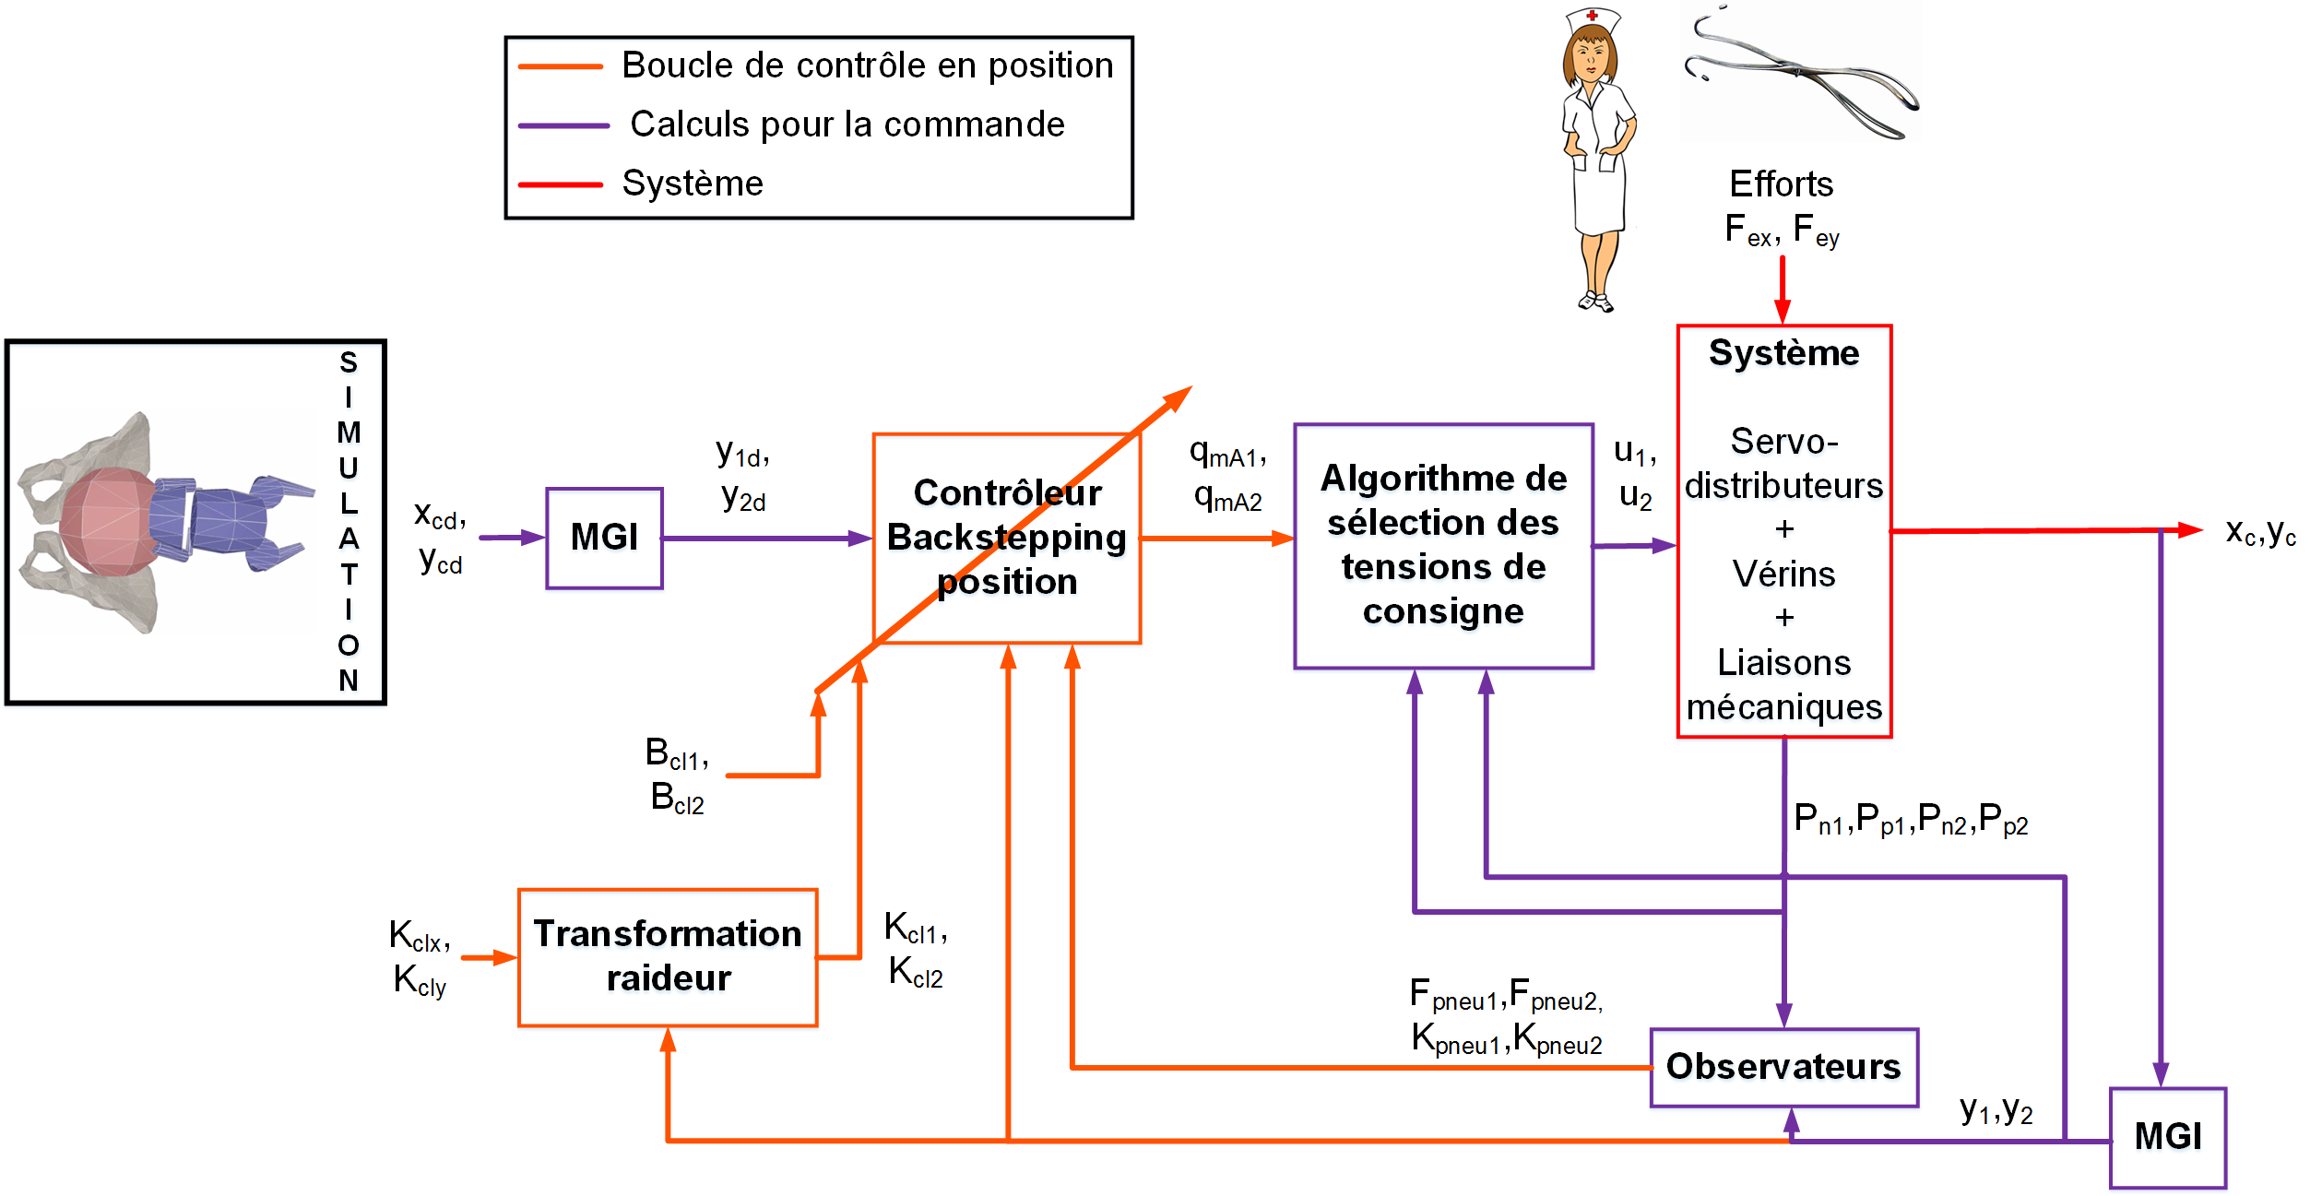
Deux contrôleurs non linéaires
Commande en position avec réglage de raideur

Slide 33
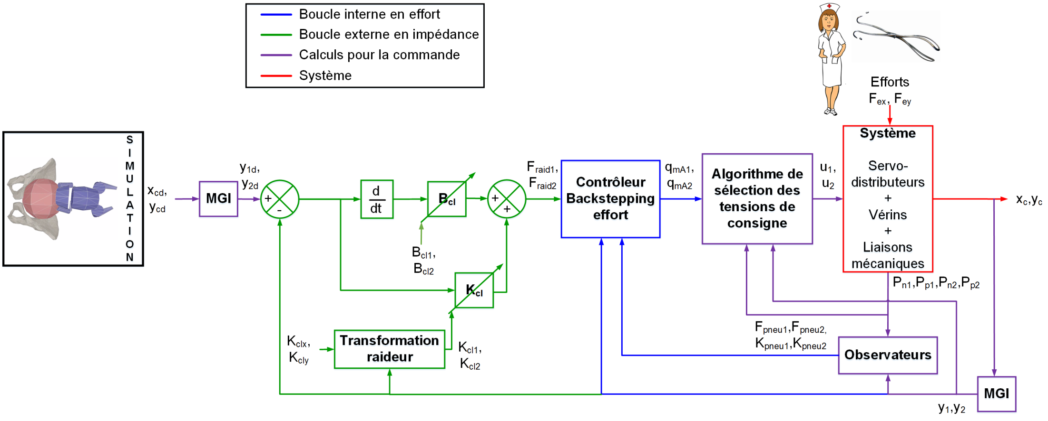
Deux contrôleurs non linéaires
Commande en impédance avec boucle interne en effort

Slide 34
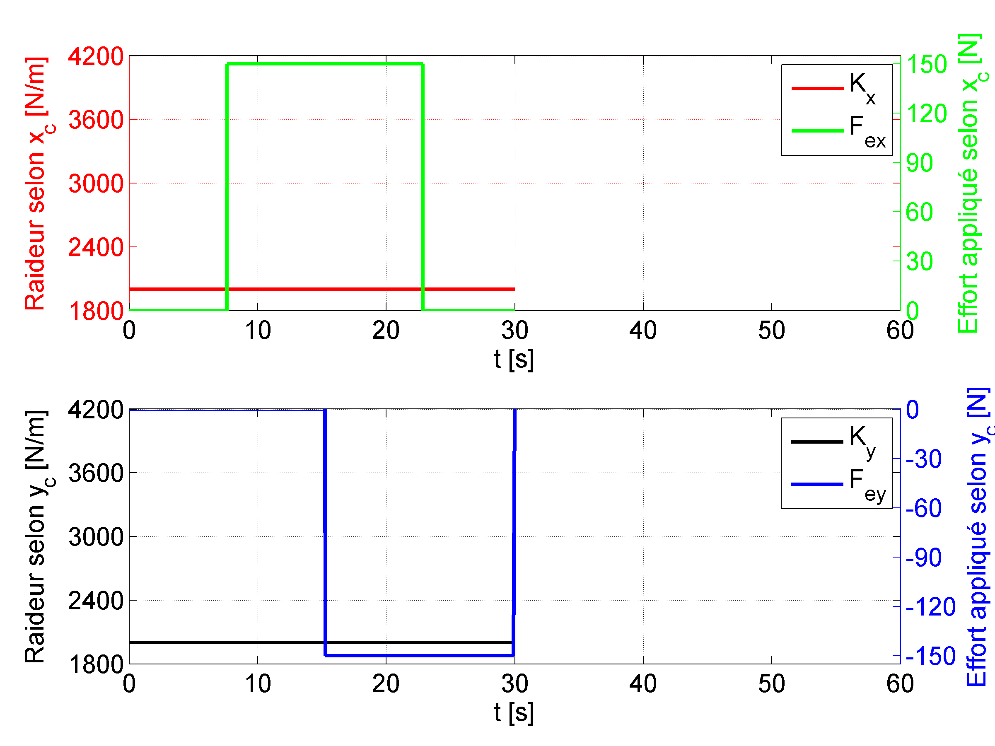
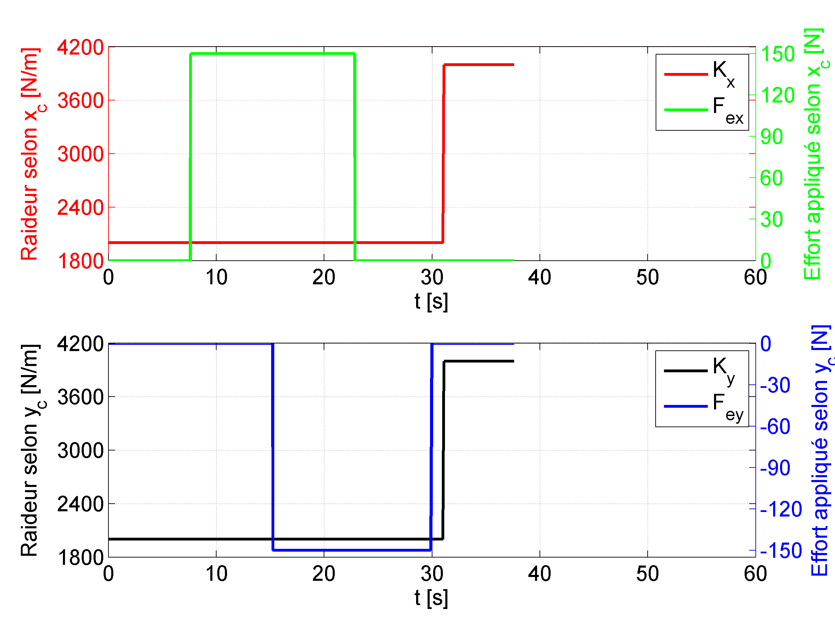
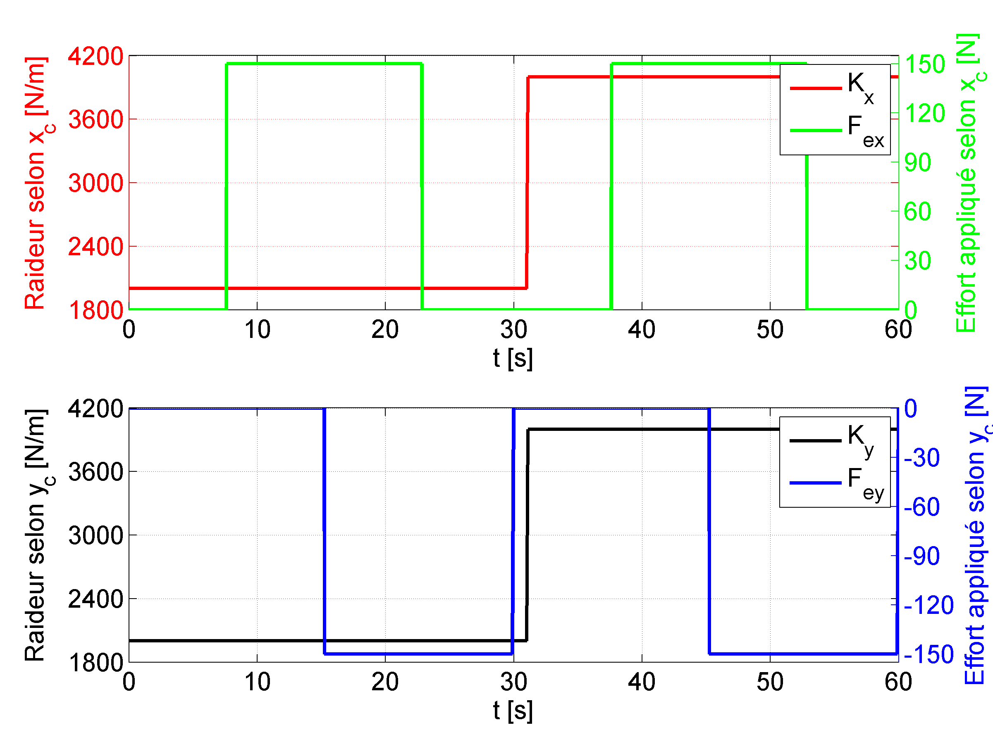
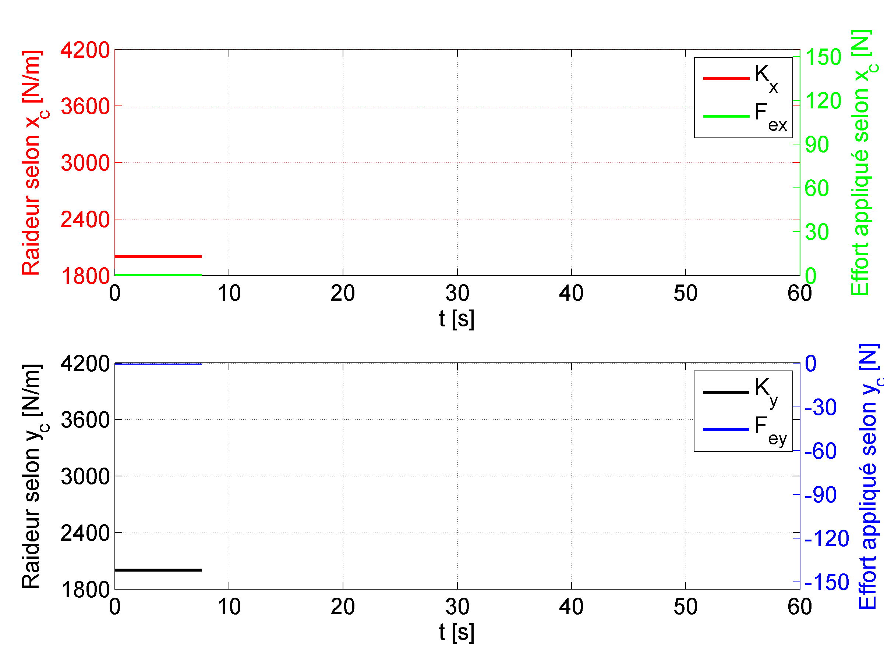
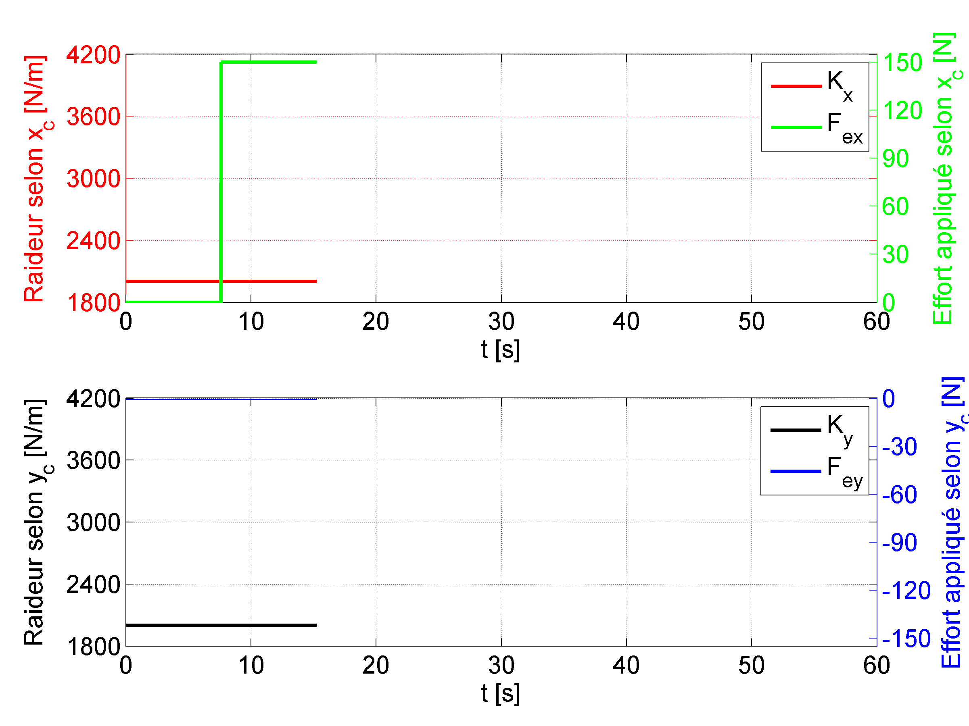
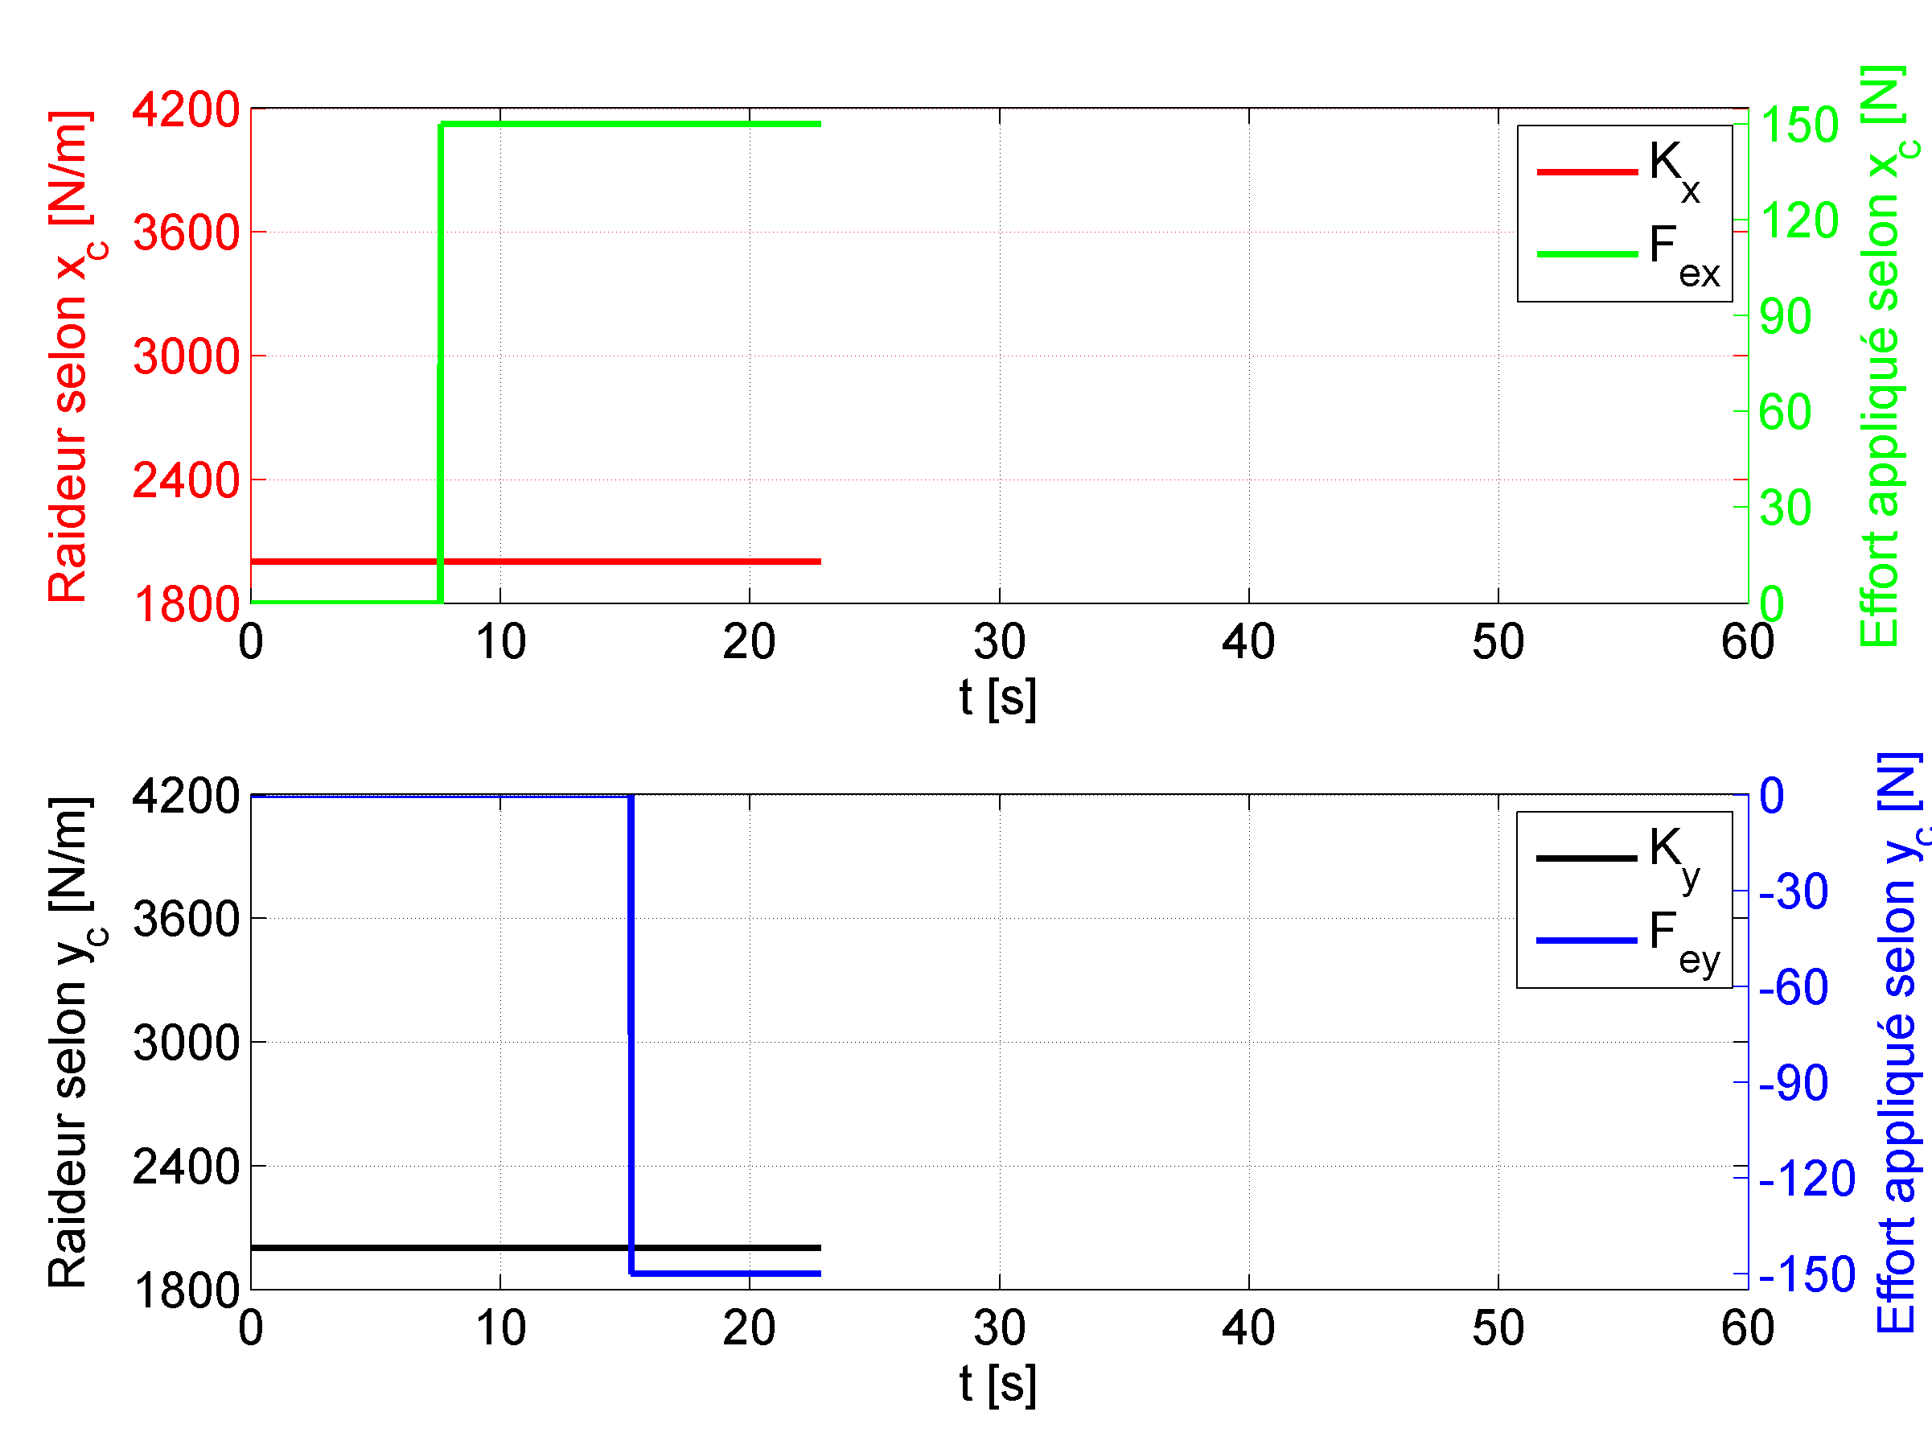
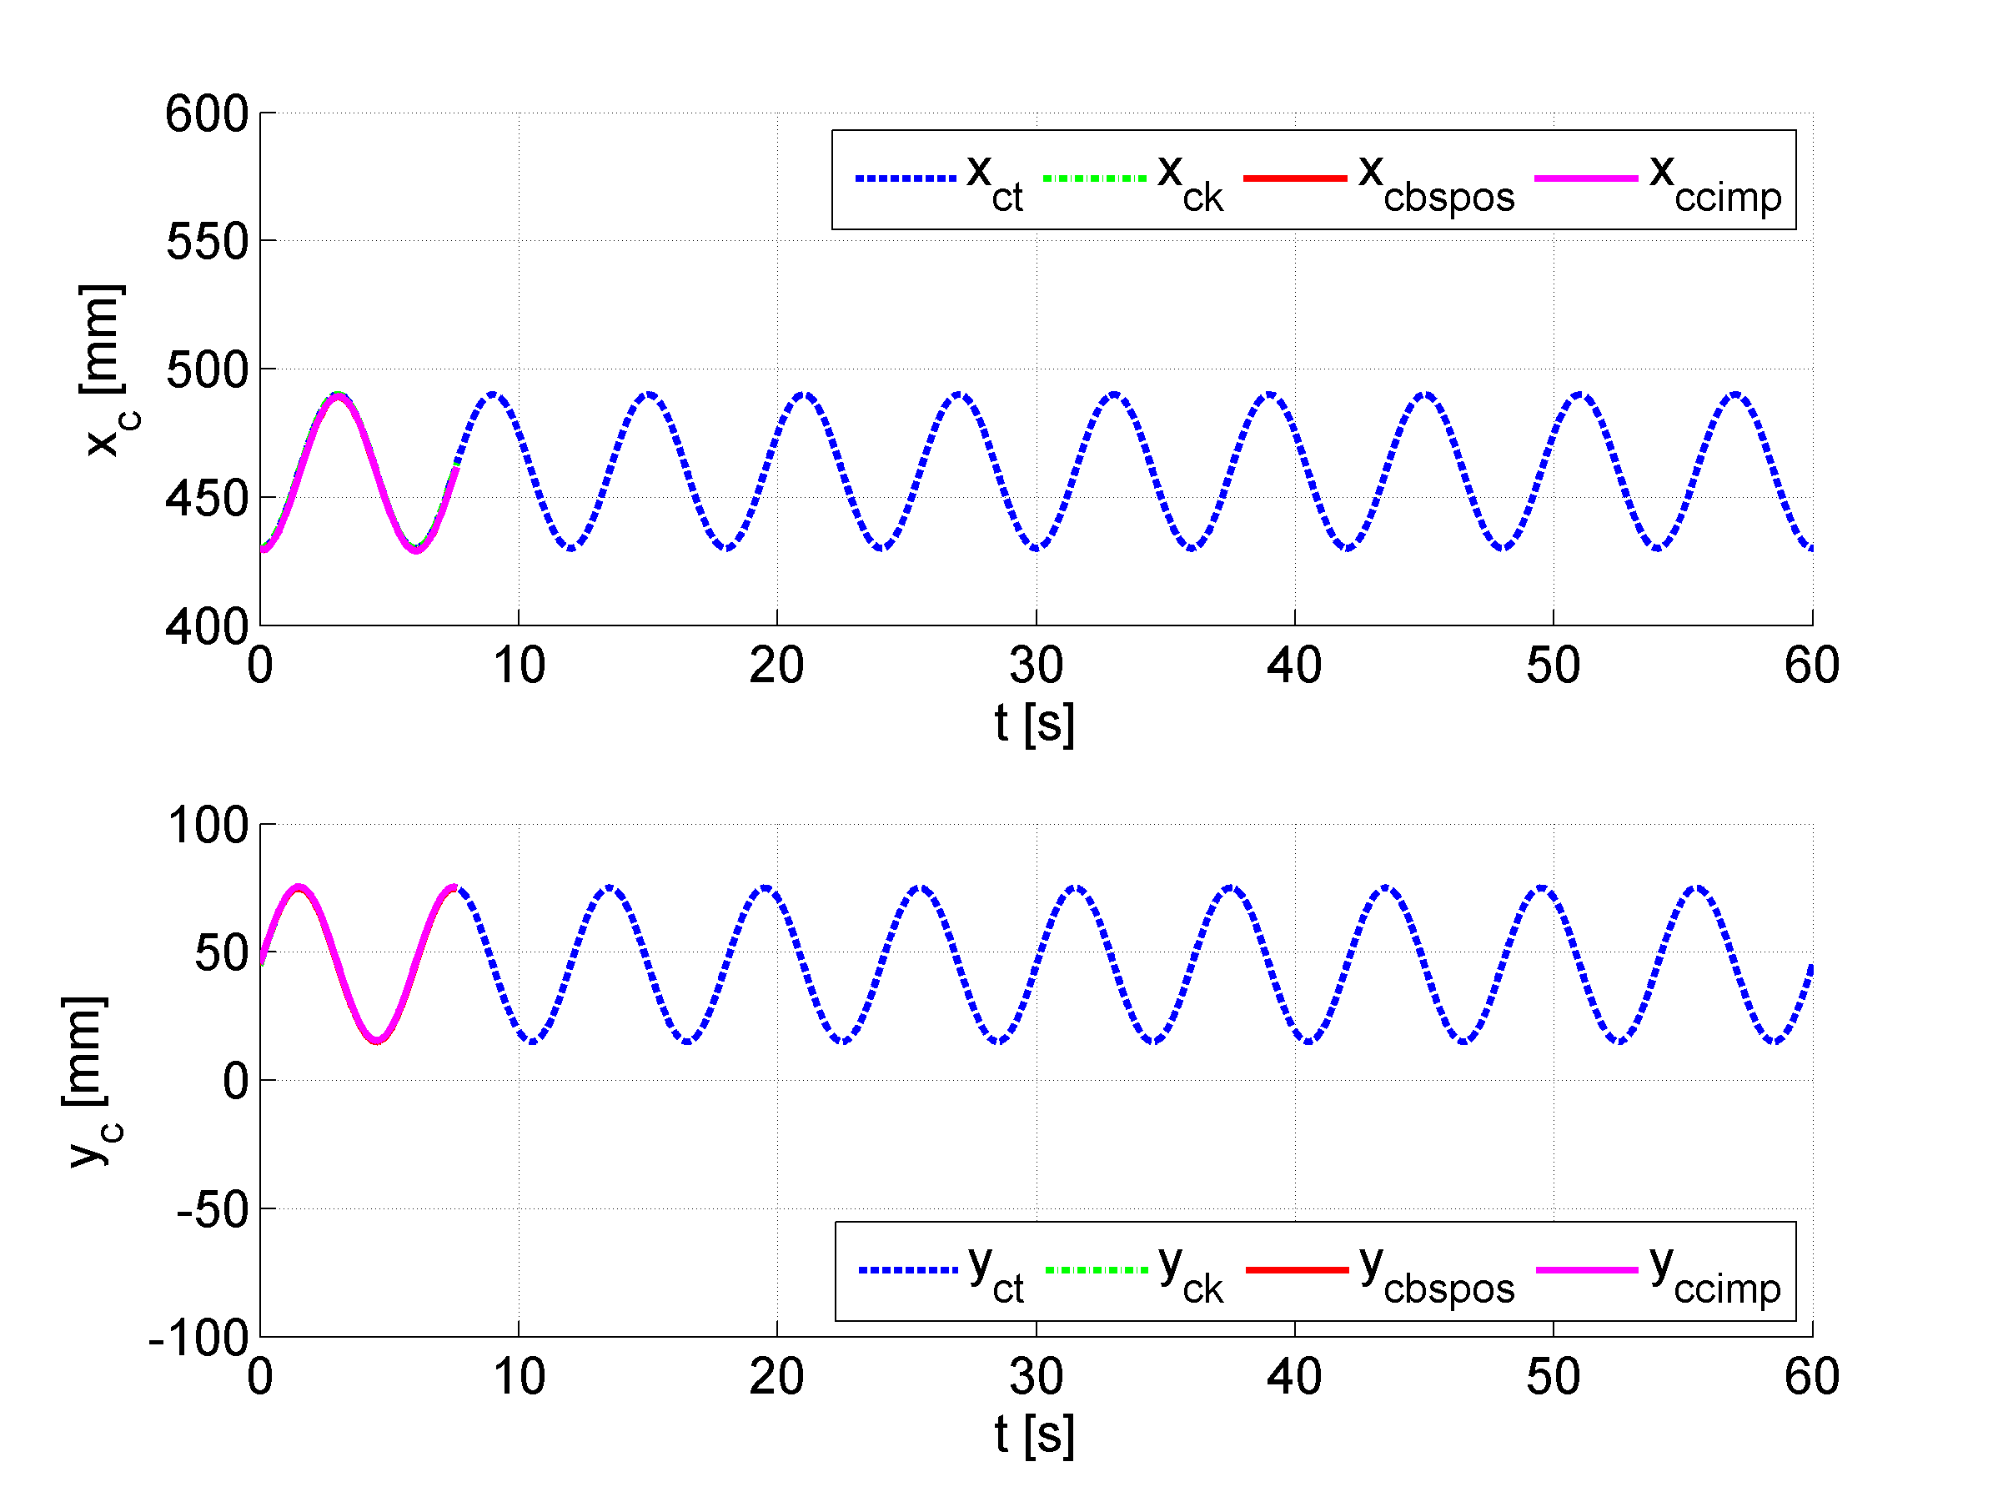
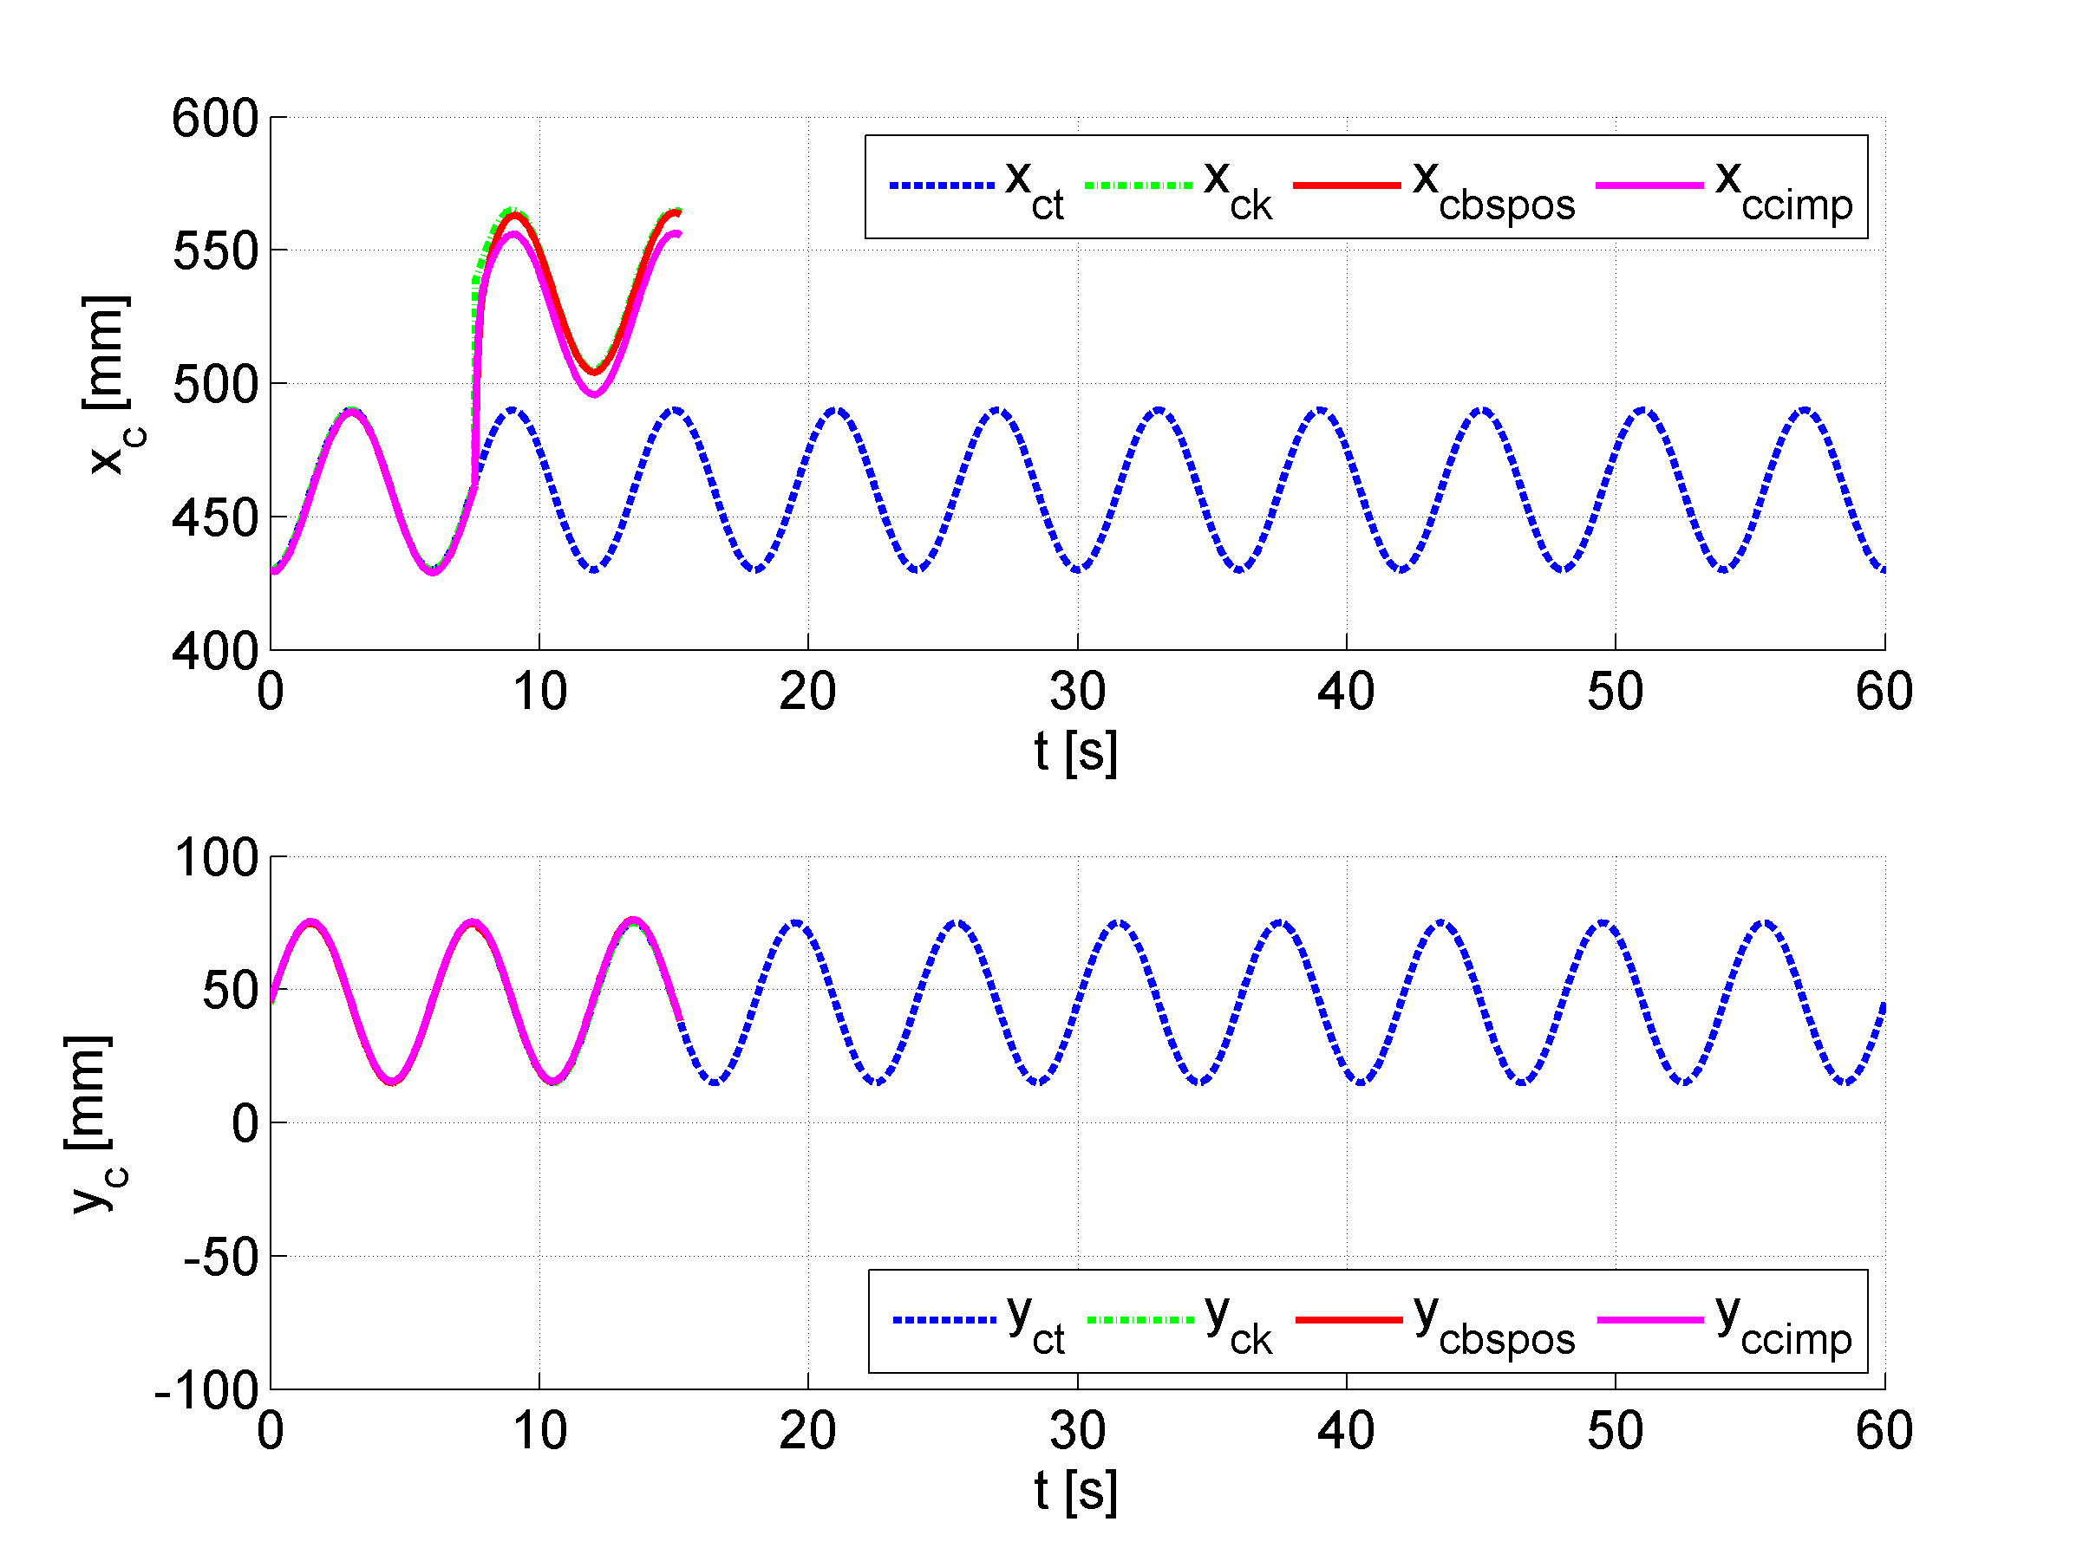
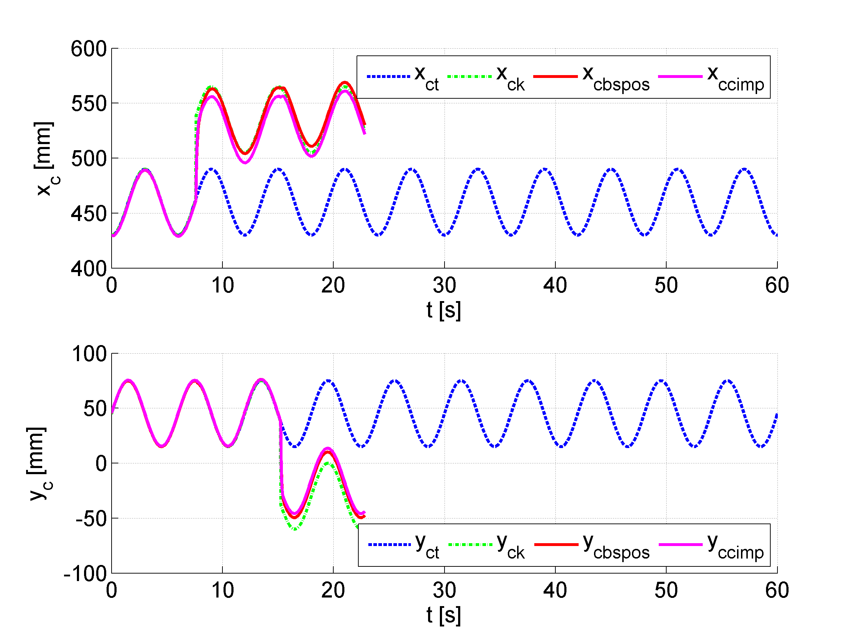
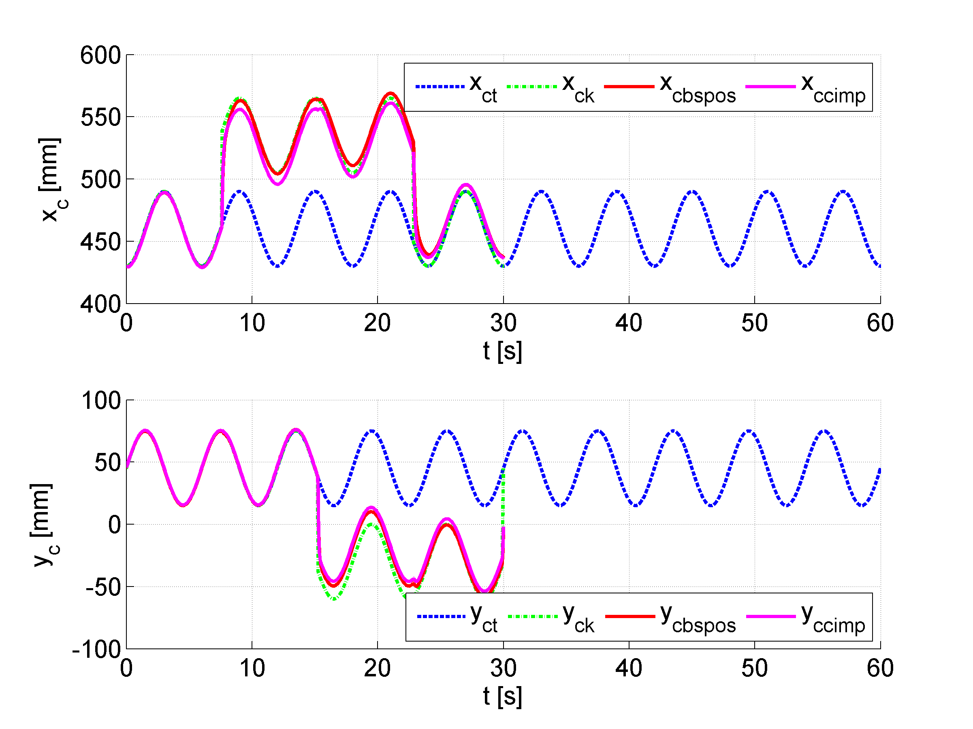
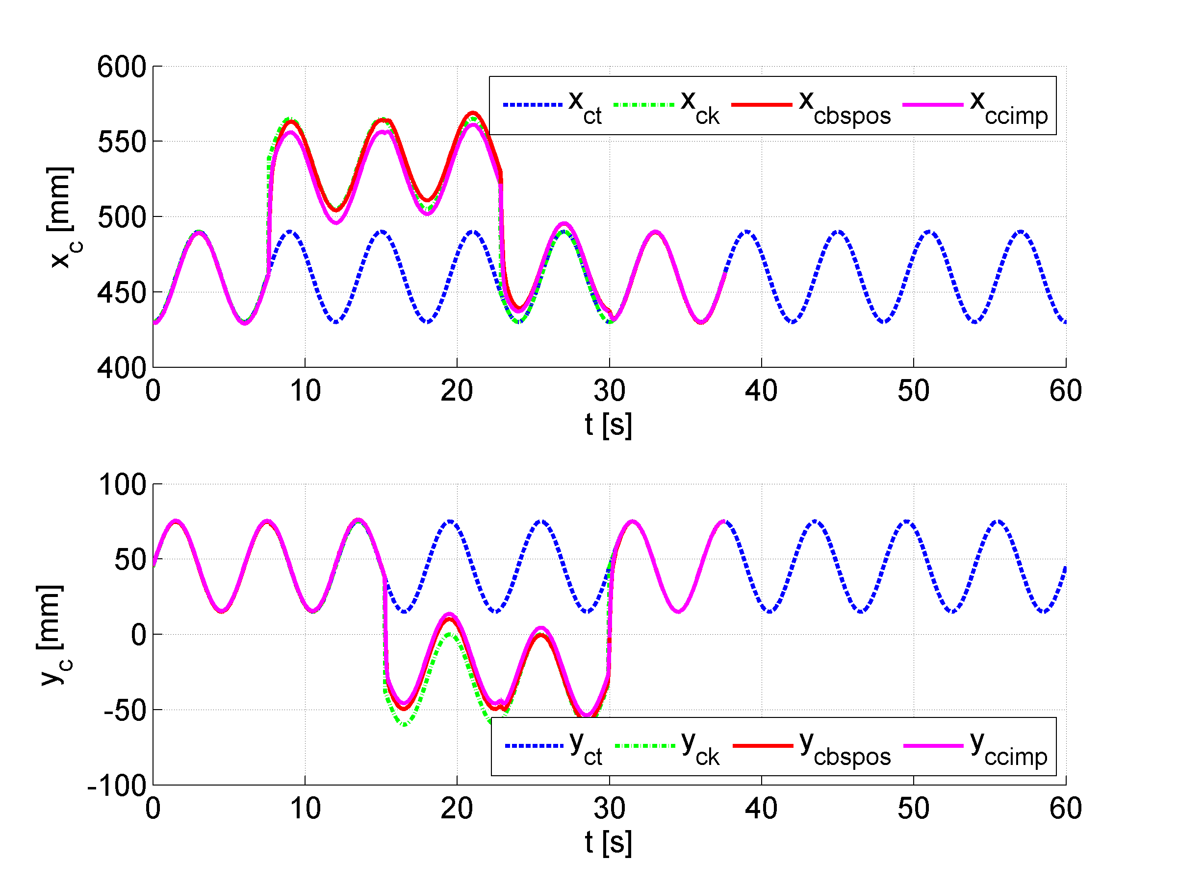
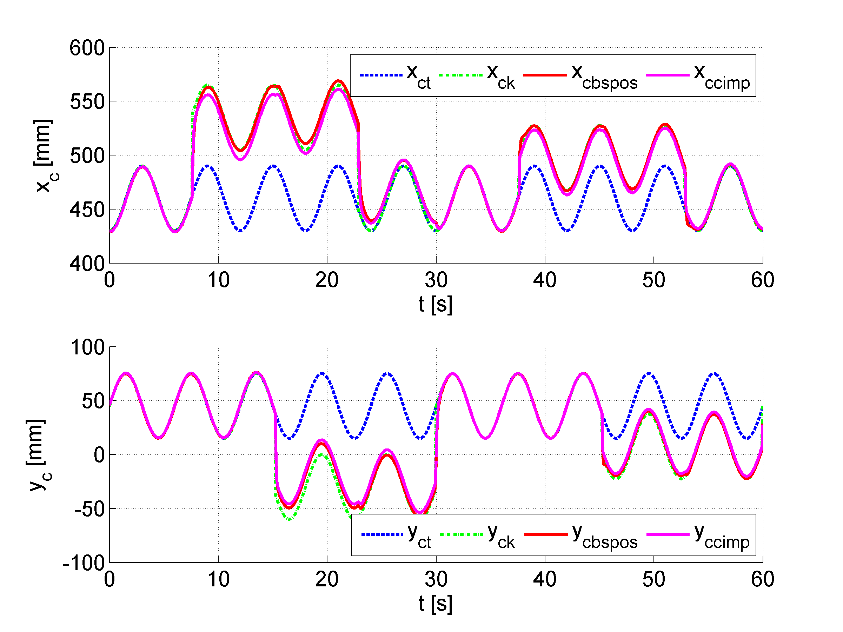
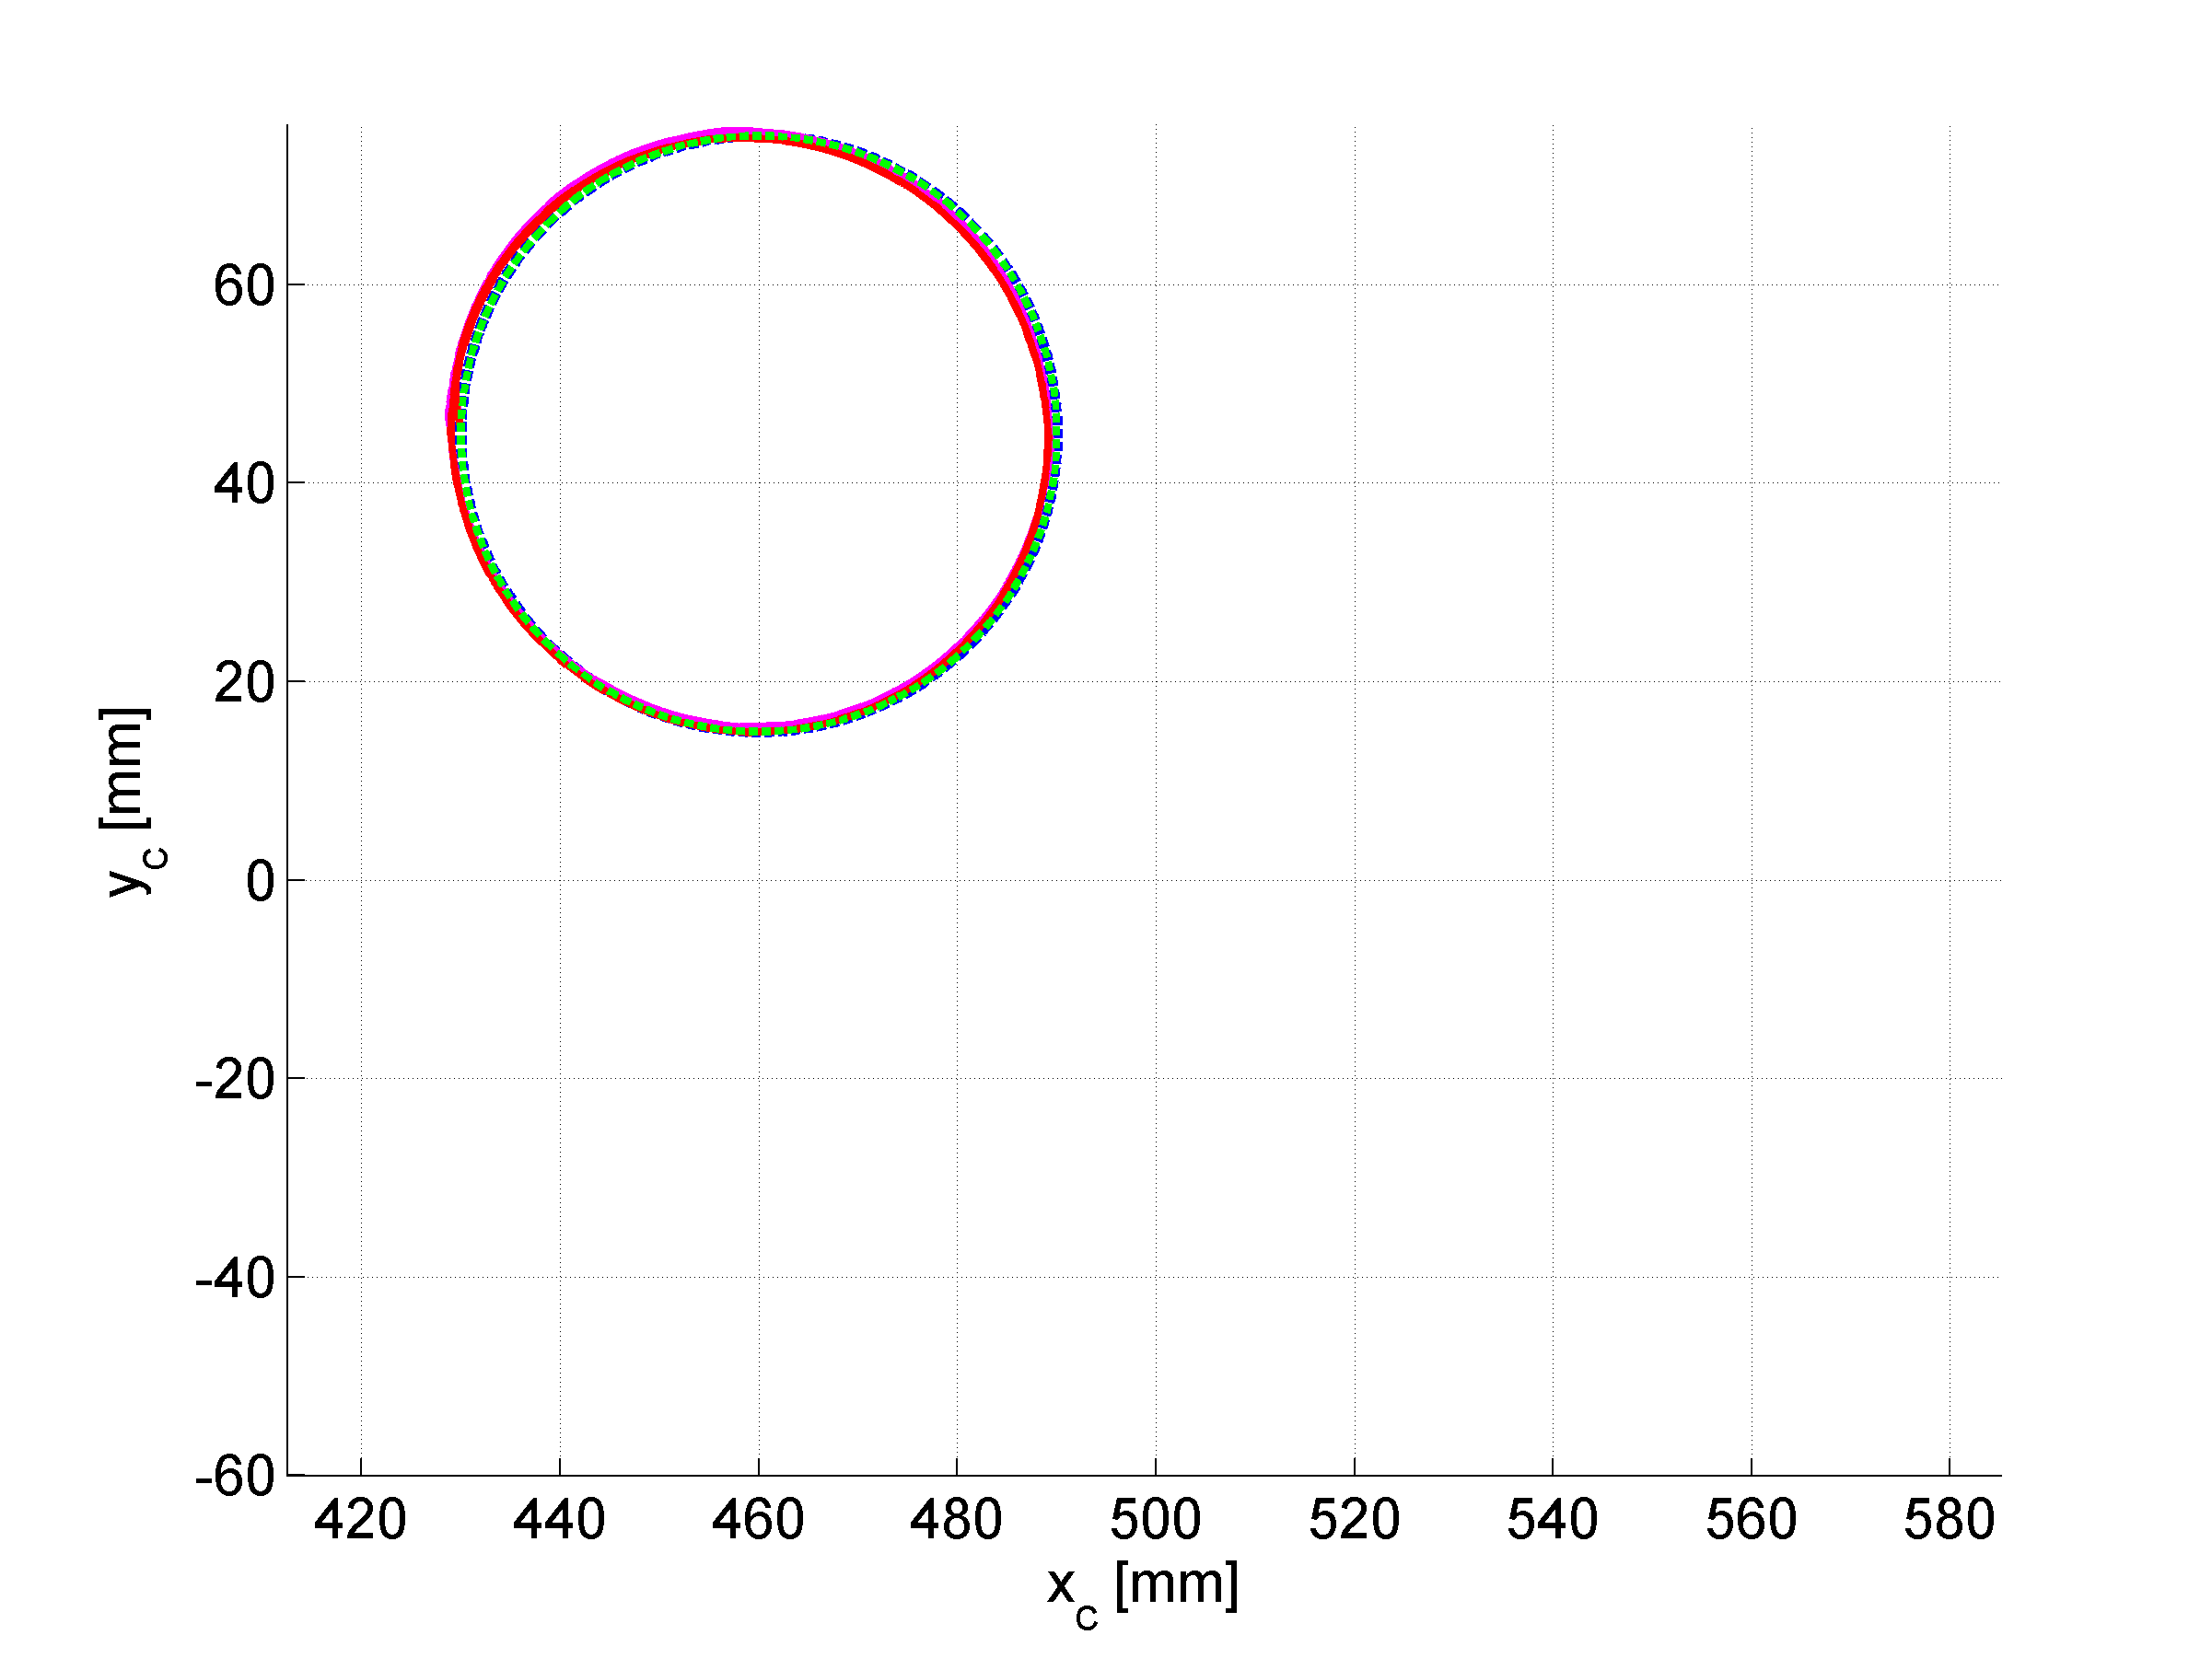
Résultats de simulation
0
1
2
3
0
4
5
6
0
1
2
3
0
4
5
6
0
4
1
6
5
3
2

Slide 35
Résultats expérimentaux
Essai suivi de trajectoire position

Slide 36
Résultats expérimentaux
Essai de réglage de la raideur
Contrôleur en position avec réglage de raideur
Contrôleur en impédance
La transformation K_{q}=J^{T}(q)K_{x}J(q) n’est pas conservative
Les termes non diagonaux de K_{q} sont négligés
Kcly [N/m] |  |  | Kclx [N/m]
désirée | Contrôleur position | Contrôleur impédance | désirée | Contrôleur position | Contrôleur impédance
1000 | 765 | 935 | 1000 | 667 | 946
2000 | 1711 | 1408 | 2000 | 1520 | 1939
3000 | 2103 | 1949 | 3000 | 1922 | 2686

Slide 37
Résultats expérimentaux
Discussion sur les résultats expérimentaux
Chargement radial du vérin horizontal
Suréchantillonnage de la position
Problèmes de dérivation
De meilleurs résultats sur d’autres systèmes [Herzig 2016a] [Ales 2016]
K_{cl}=1000 N/m
K_{cl}=3000 N/m

Slide 38
Plan
Vers un nouveau simulateur d’accouchement
Le nouveau BirthSIM
Validations avec les praticiens
Lois de commande en position et raideur pour robot pneumatique
La raideur en robotique
Une modélisation en plusieurs étapes
Deux contrôleurs non linéaires
Simulation et résultats expérimentaux
Conclusion et perspectives

Slide 39
Conclusion
Sur le projet SAGA
Augmentation du nombre de degrés de liberté pilotés :
Une preuve de concept
Trajectoires de la tête fœtale plus réalistes
Une base pour l’acquisition de données sur l’accouchement
asynclitisme à intégrer
Contrôle en position et raideur :
Rendu haptique amélioré
1er couplage entre simulation d’accouchement et interface haptique
La plage de raideur trop faible pour certains scénarios

Slide 40
Conclusion
Sur les lois de commande en position et raideur pour les robots pneumatiques multi-axes
Un modèle fin de simulation obtenu pour le développement de nouvelles lois de commande
Extension d’une méthode développée pour un actionneur electro-pneumatique à un robot pneumatique multi-axes
Une commande en raideur sans capteur d’effort
Résout le problème d’intégration de capteur
Adéquate pour une interaction homme robot
Résultats expérimentaux dégradés par le chargement radial du vérin horizontal
Une reconception du robot est nécessaire
Le réglage de l’amortissement n’est pas encore effectif

Slide 41
Perspectives
Reconception du robot multi-axes pour la simulation d’accouchement :
Le projet SAGA
La commande en raideur sans capteur d’effort
Amélioration de la robustesse en vue d’une industrialisation
Ajout des degrés de mobilité manquant
Optimisation paramétrique
Intégration des modèles de muscles pelviens et organes du bassin mou
Consignes de raideur générées par le modèle numérique d’accouchement
Mesure des pressions de contacts des instruments
Ajout des déformations subies par la tête
Amélioration de l’analyse du geste
Apprentissage sur des modèles patients spécifiques
Evaluation de la perception d’une variation de raideur
Des résultats exportés à d’autres simulateurs médicaux [Herzig 2016b]
Commande adaptative pour augmenter la robustesse aux variations de frottements [Sobczyk 2016]
Commande hybride pour minimiser le phénomène de redécollage [Turki 2010]
Amélioration du réglage de l’amortissement
Le robot pneumatique voie d’avenir pour le médical ?
Interfaces haptiques
Prothèses robotiques
Robot d’intervention sous IRM ou scanner
BirthSIM
Simulation
Contrôleur
Effort
Position

Slide 42
Remerciements
Merci pour votre attention

Slide 43
De la Conception à la Commande d'une Nouvelle Interface Haptique 4 Axes Hybride Pneumatique Électrique pour la Simulation d'Accouchement : le BirthSIM
Rapporteurs | MOREL, G. | ISIR – Université Pierre-et-Marie-Curie
 | RENAUD, P. | ICube - INSA Strasbourg
Examinateurs | BARTHOD, C. | SYMME – Université Savoie Mont-Blanc
 | DUPUIS, O. | CHU Lyon Sud - Université de Lyon
 | LOTTIN, J. | SYMME - Polytech Annecy-Chambéry
 | ZARA, F. | LIRIS – Université Claude Bernard Lyon
Directeur de thèse | REDARCE, T. | Ampère - INSA Lyon
Co-directeur de thèse | MOREAU, R. | Ampère - INSA Lyon

